Slide 1

రైతు నీటి సంరక్షణ పద్ధతులు
గ్రామ భారతి ఆధ్వర్యంలో శ్రీ కరుణ్ రెడ్డి గారు మరియు శ్రీమతి సూర్యకళ గారు

Slide 2
1 cm వర్షపాతం/ ఎకరం = 3.82 లక్ష లీటర్లు
నేల కోతను ఆపడం
నీటి మట్టం మెరుగుపరచడానికి
నీటి ఆవిరి నష్టాలను తగ్గించండి
పొలాలలో నీటి విస్తృత పంపిణీ
బోర్‌వెల్స్‌పై పెట్టుబడి వృధా తగ్గించడం
బోర్‌వెల్ ఉత్సర్గాన్ని మెరుగుపరచండి (borewell discharge)
భూగర్భ జలాలపై ఆధారపడటాన్ని తగ్గించండి
నీటి సంరక్షణ ఎందుకు?

Slide 3
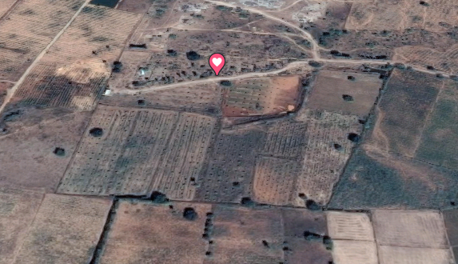
మొదటి పద్ధతి - నీరు కుంట ఎర్పాతు విధానమ్

Slide 4
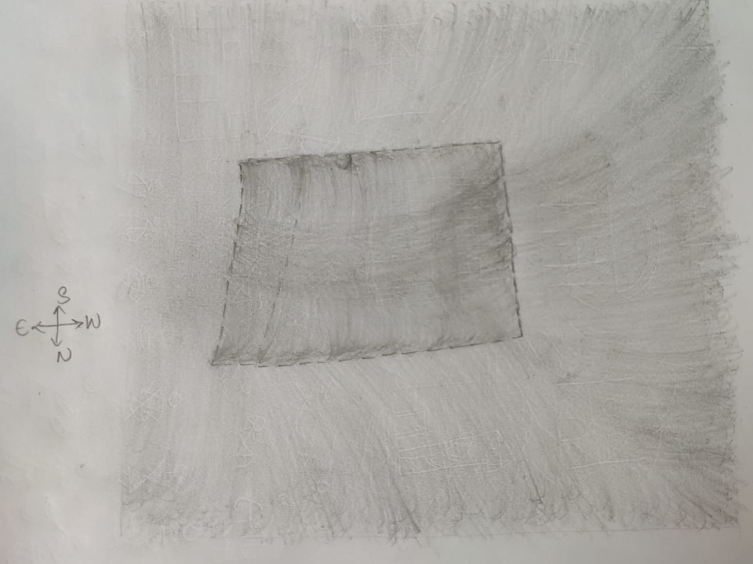
నీటి ప్రవాహ స్థలాకృతి (Water Flow Topography)

Slide 5
మీ భూమిలో నీటి ప్రవాహం యొక్క దిశలను తనిఖీ చేయండి

Slide 6
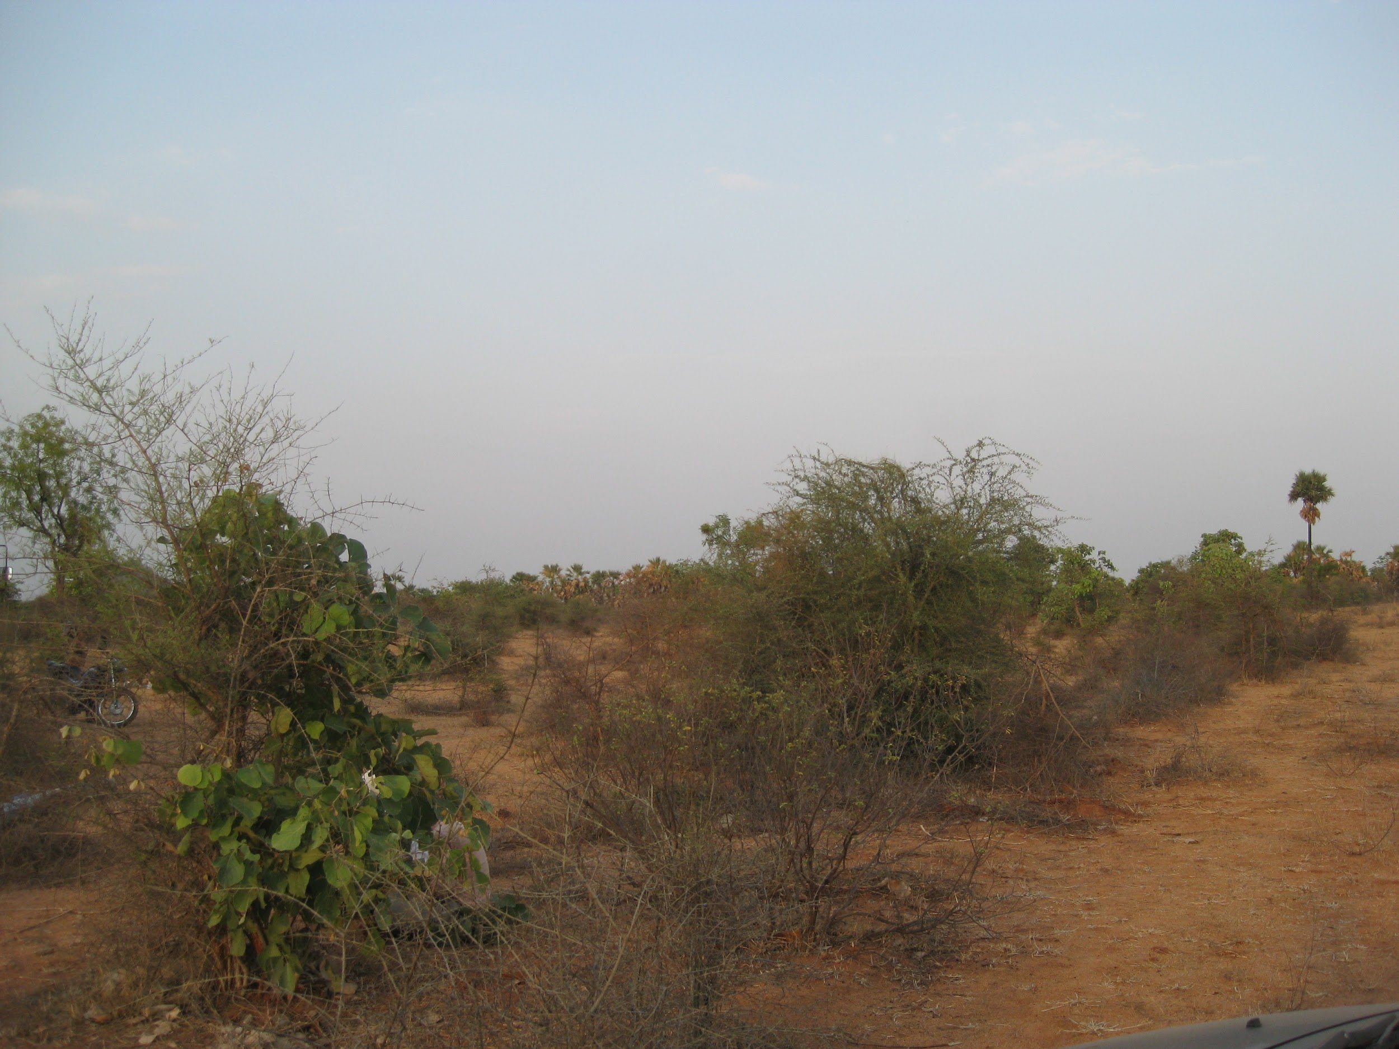
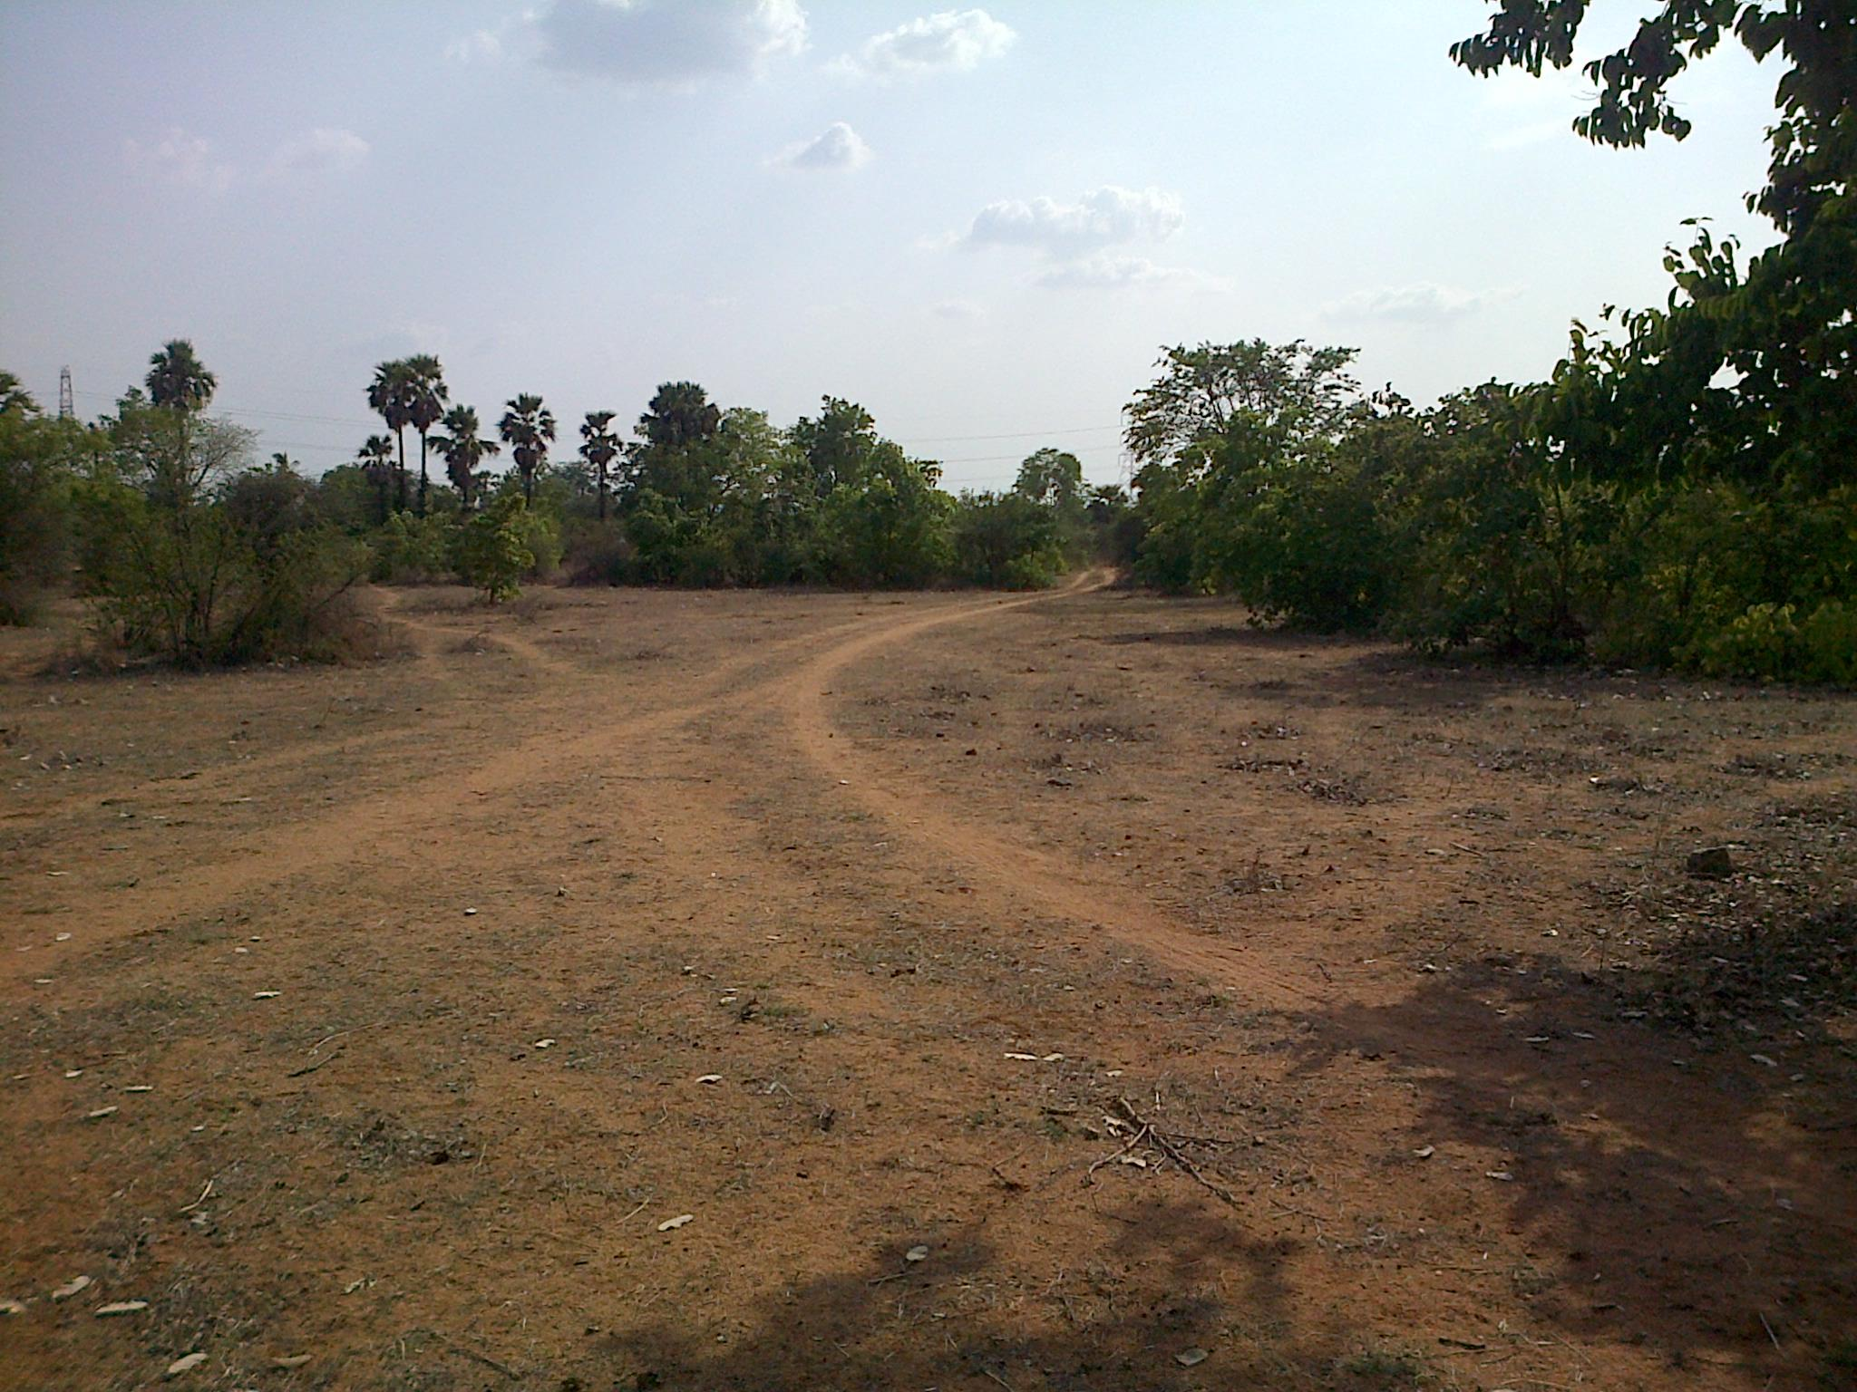
సాగుకు ముందు భూమి యొక్క స్థితి- 2010

Slide 7
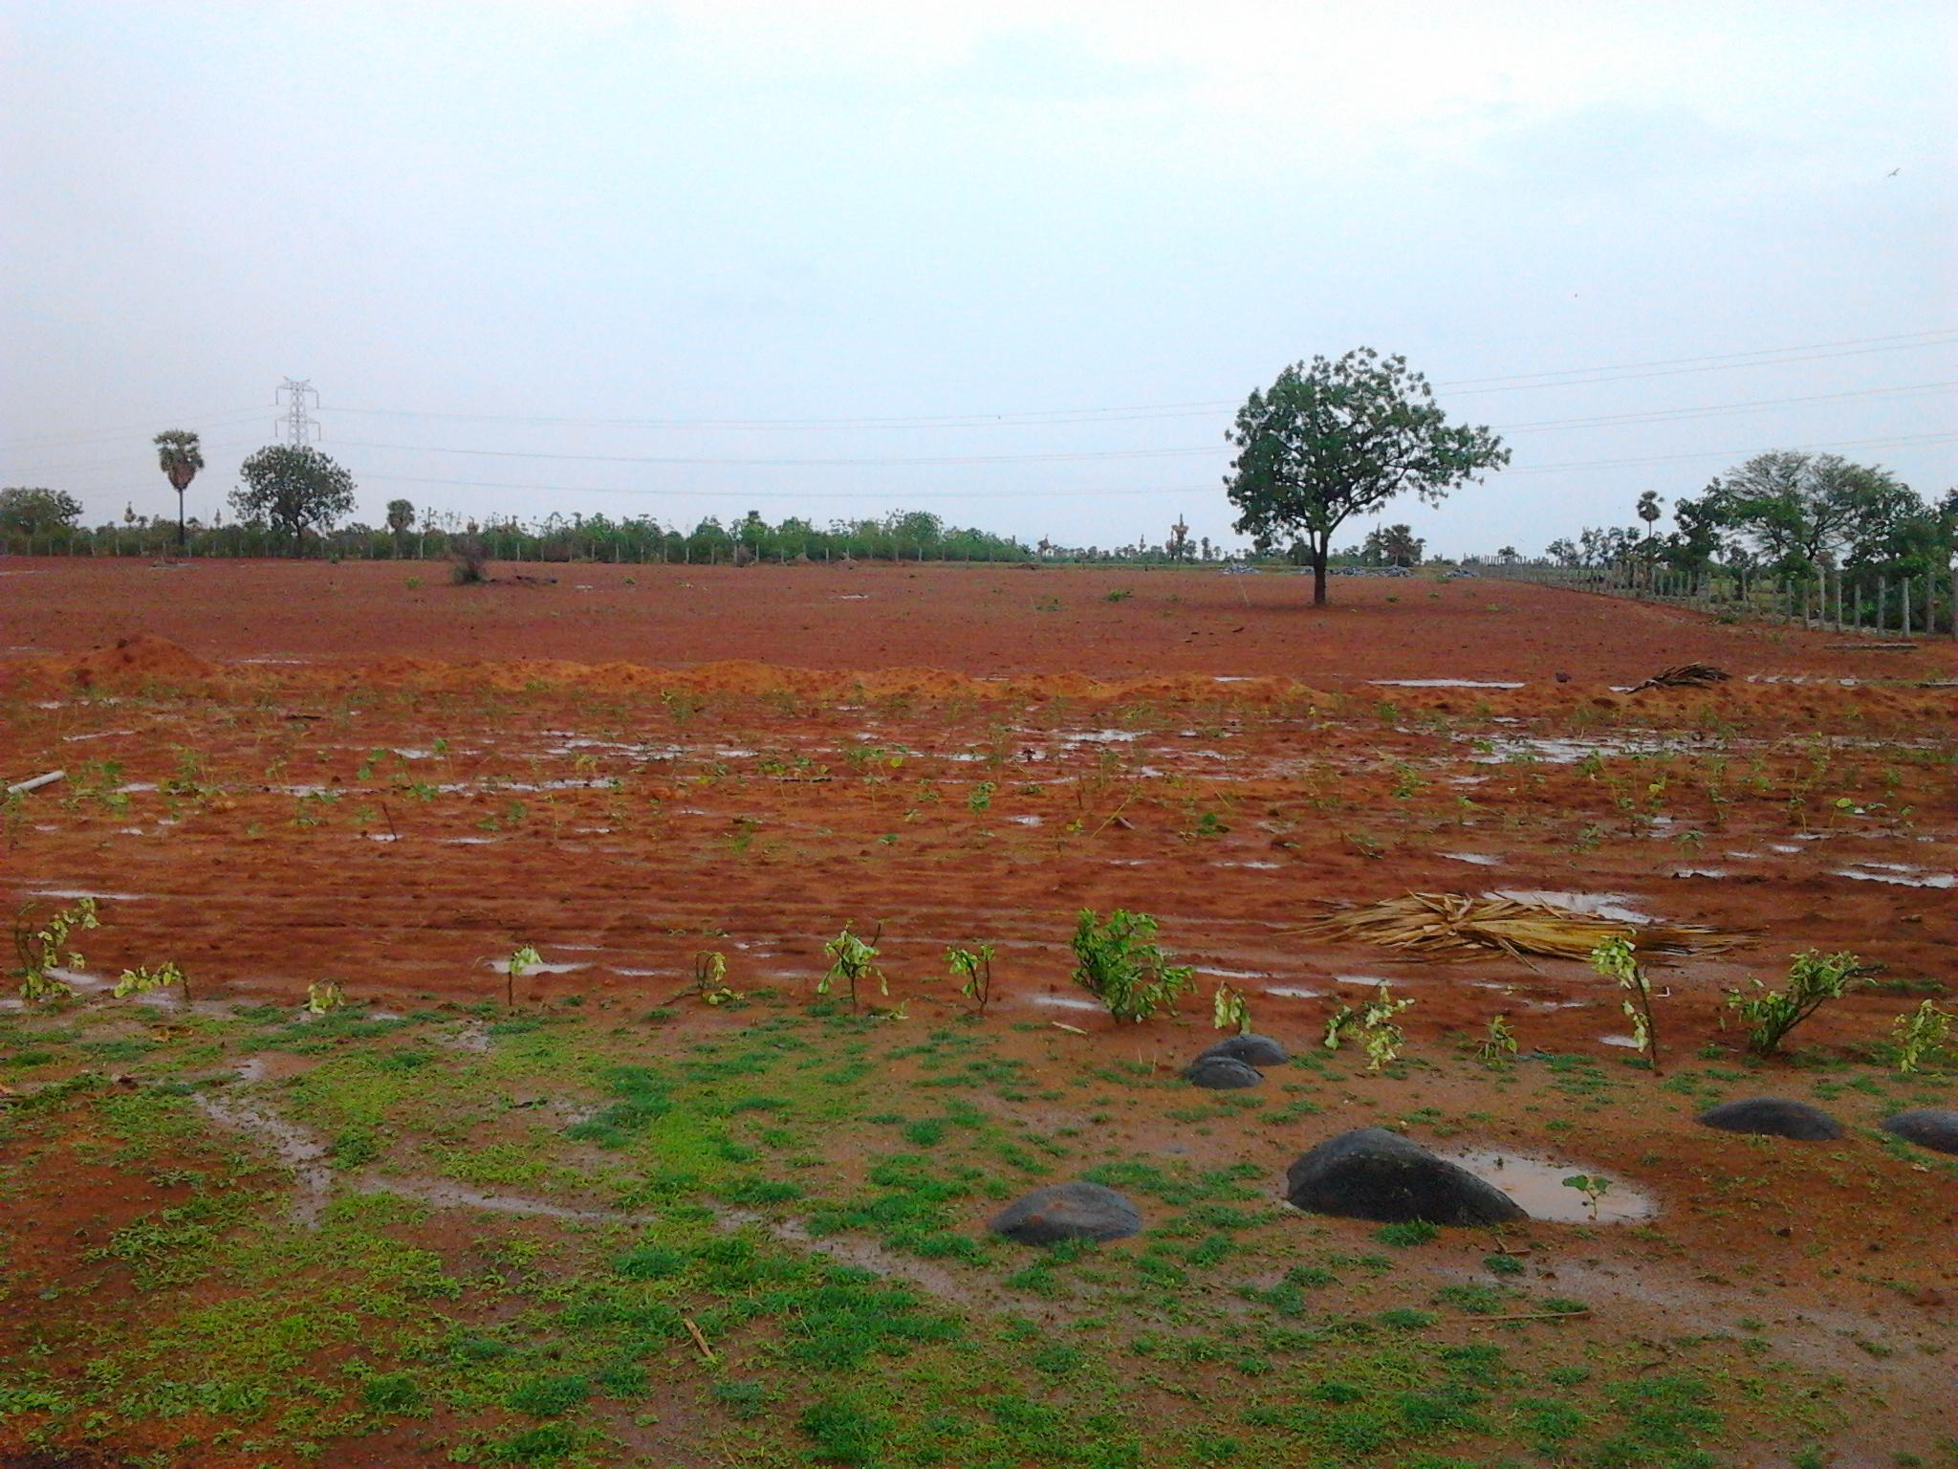
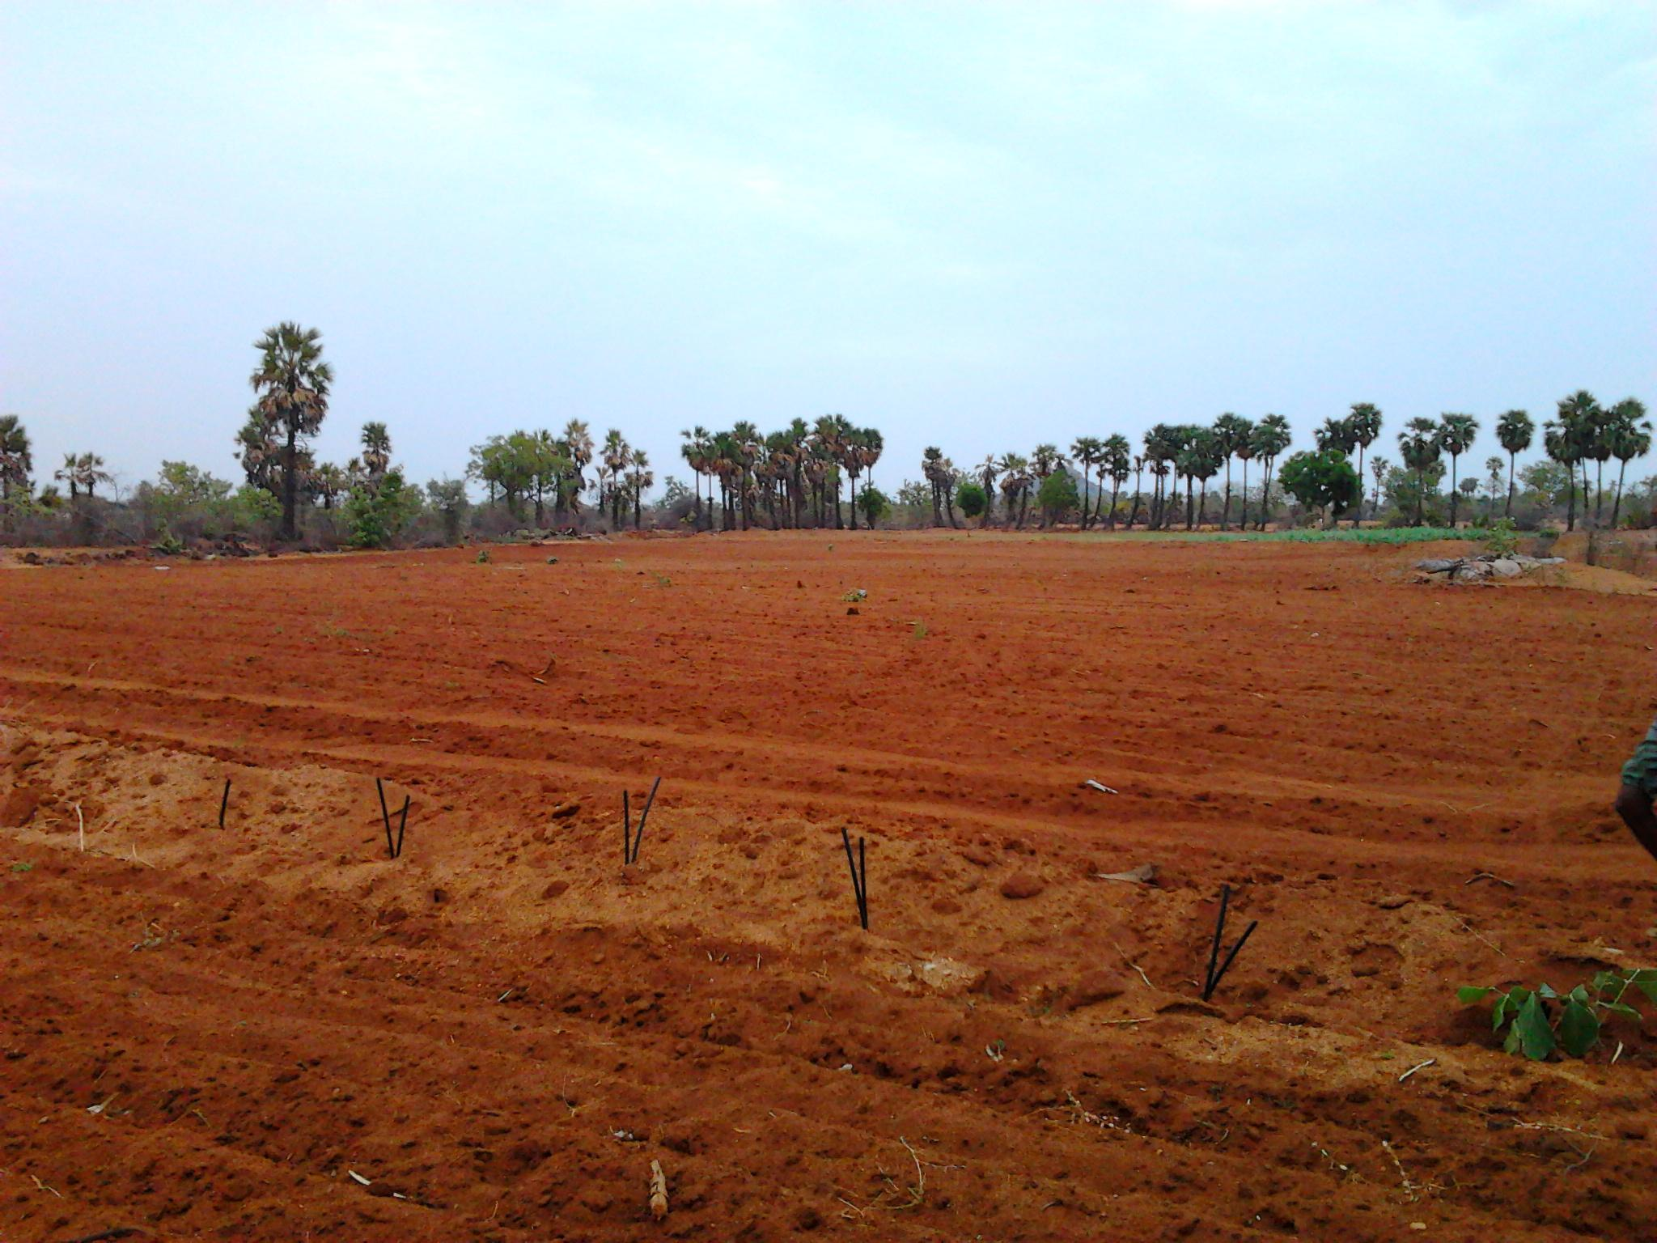
దున్నుకున్న తరువాత భూమి 2011-12

Slide 8
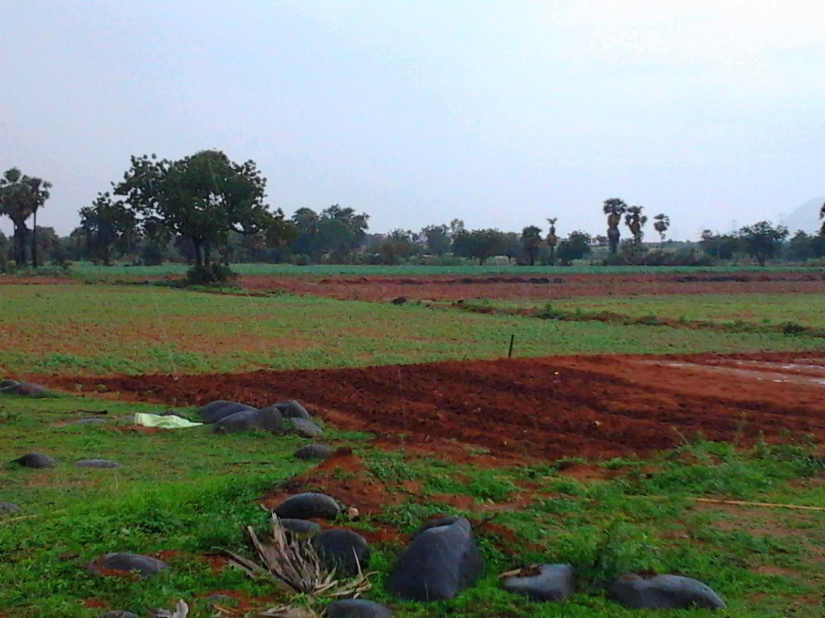
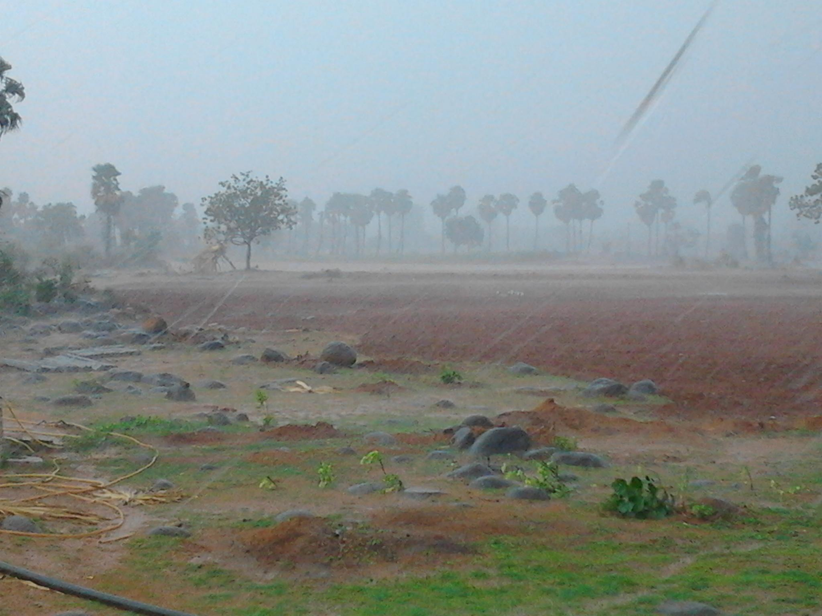
పంట సాగు సమయంలో భూమి - 2012

Slide 9
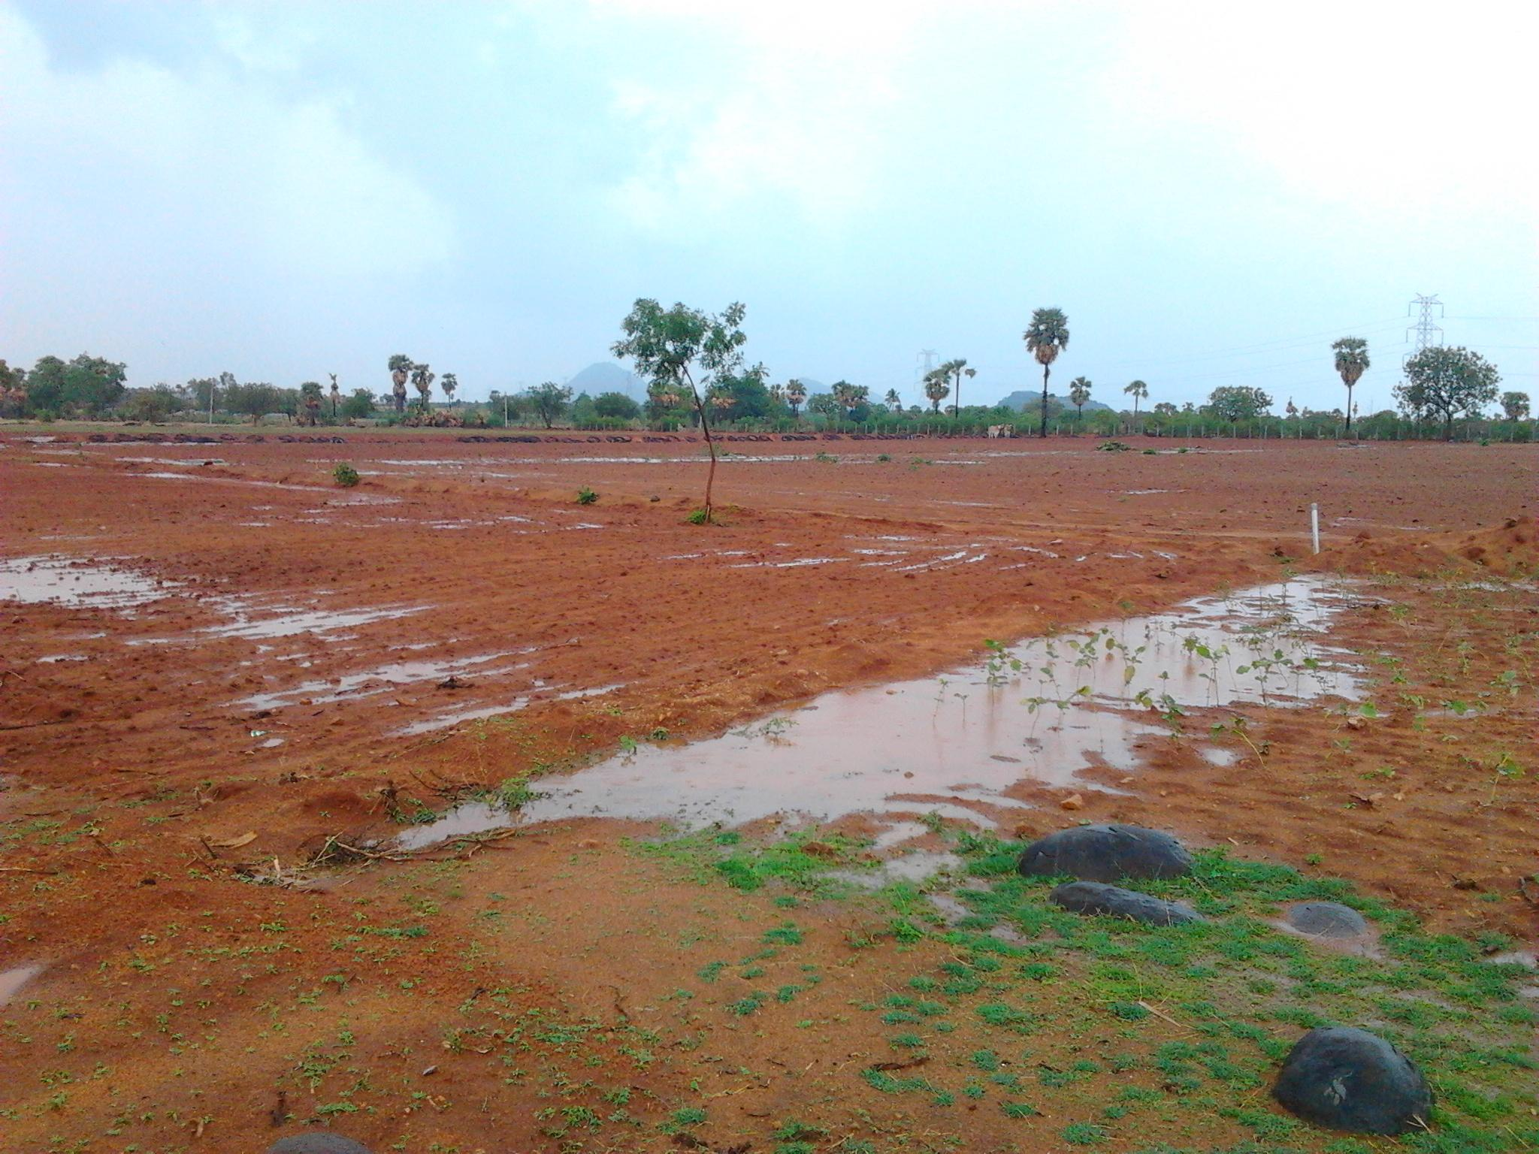
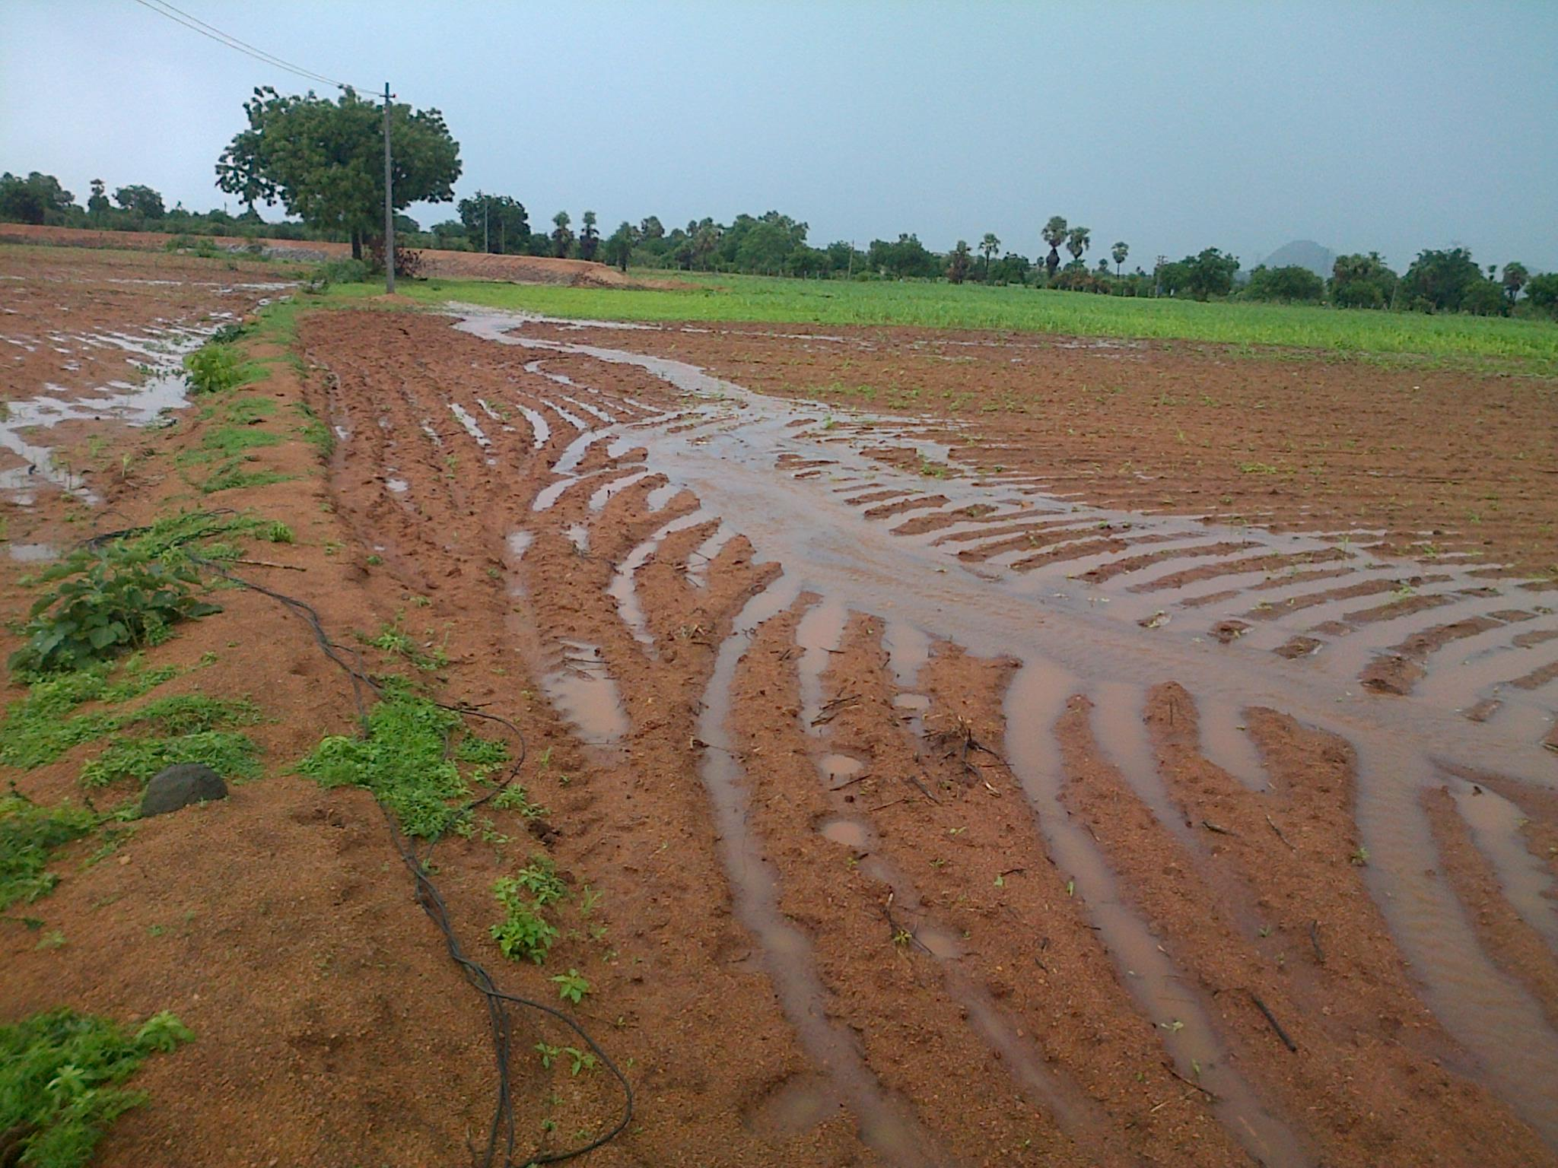
నీటి సంరక్షణ ముందు భూమి యొక్క స్థితి - 2013

Slide 10
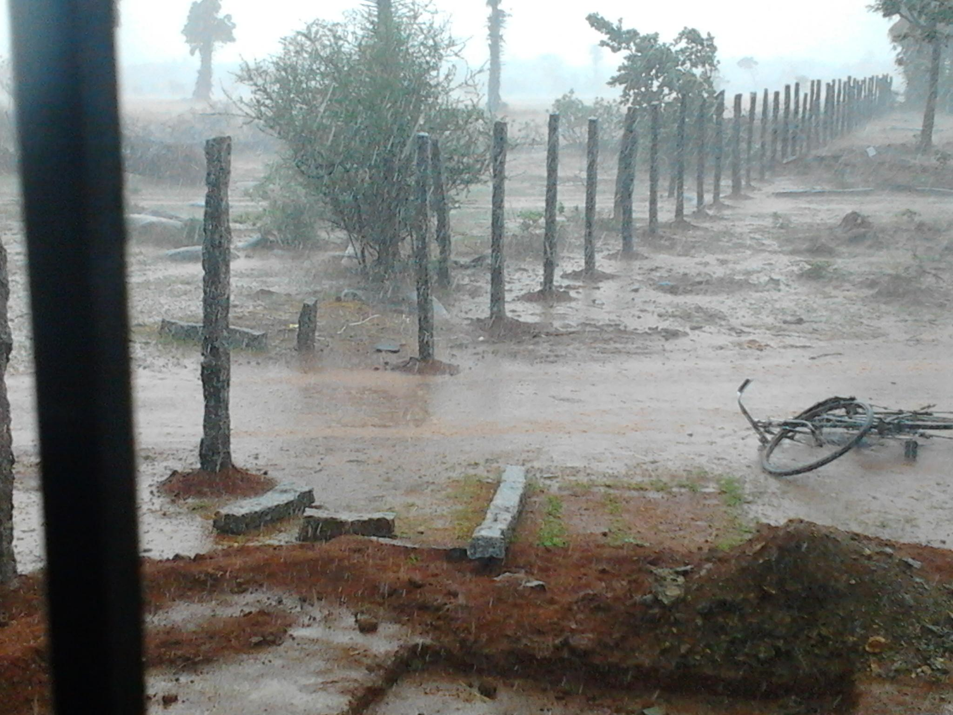
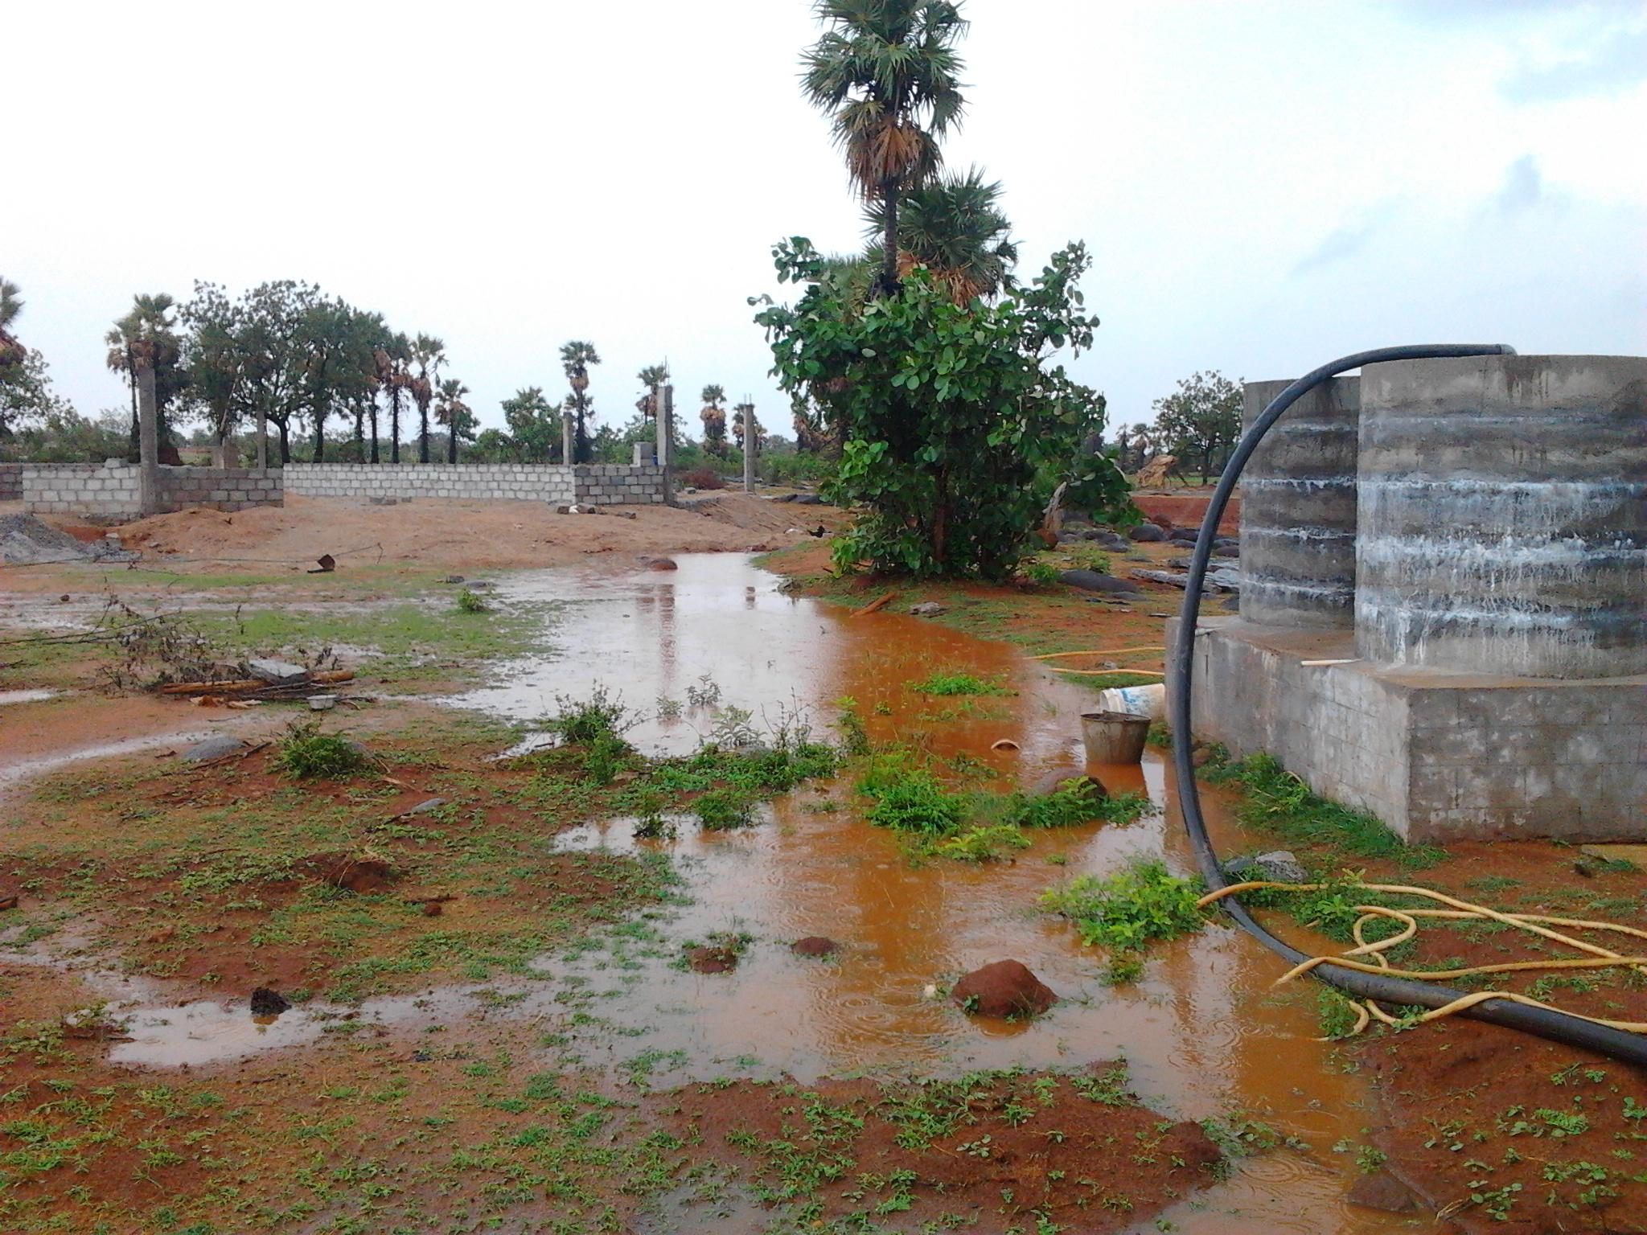
పొరుగు భూముల నుండి ప్రవహించే వర్షపు నీరు - 2013

Slide 11
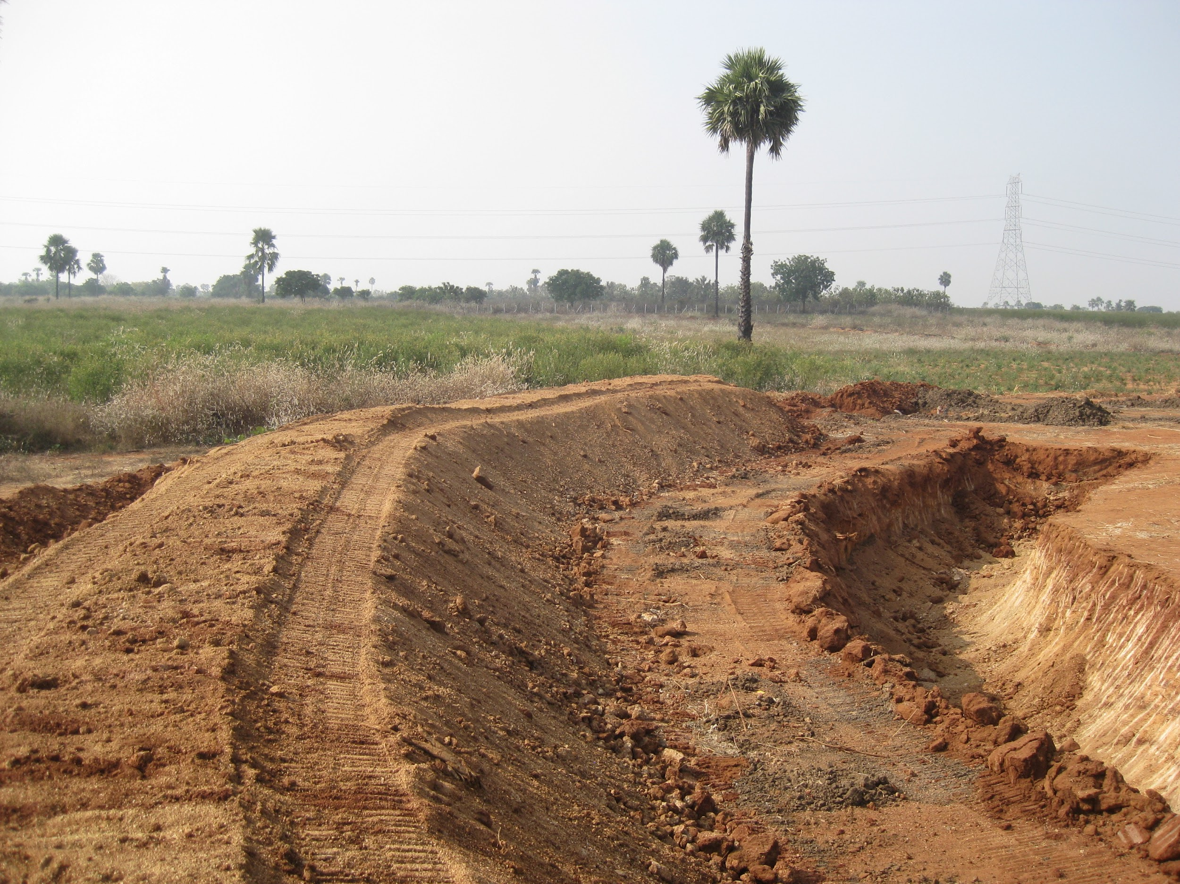
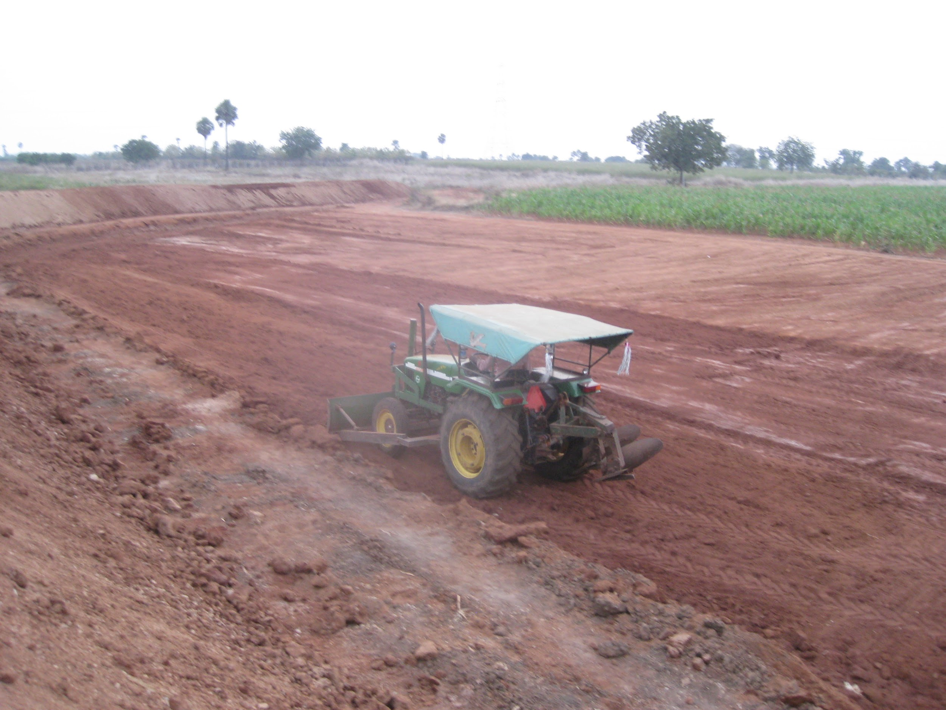
మొదటి వర్షపు నీటి సేకరణ నిర్మాణం - 2013

Slide 12
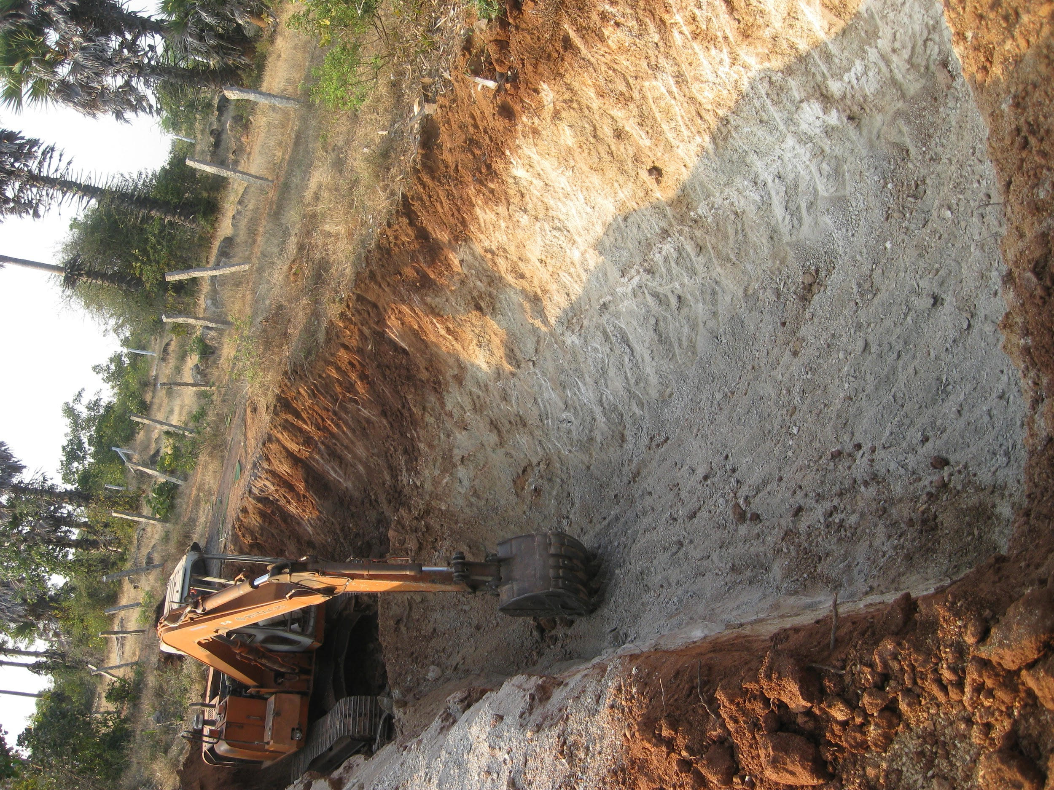
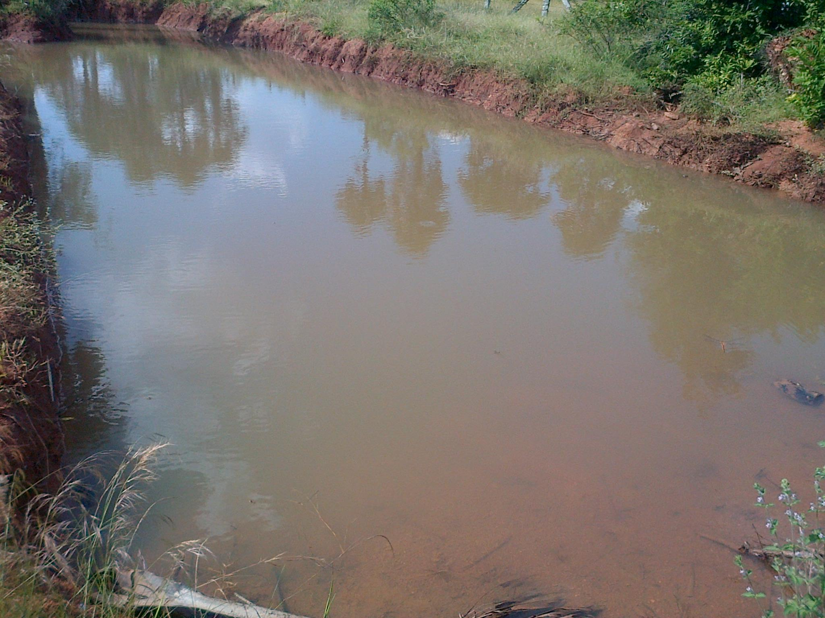
కొనసాగింపు ..

Slide 13
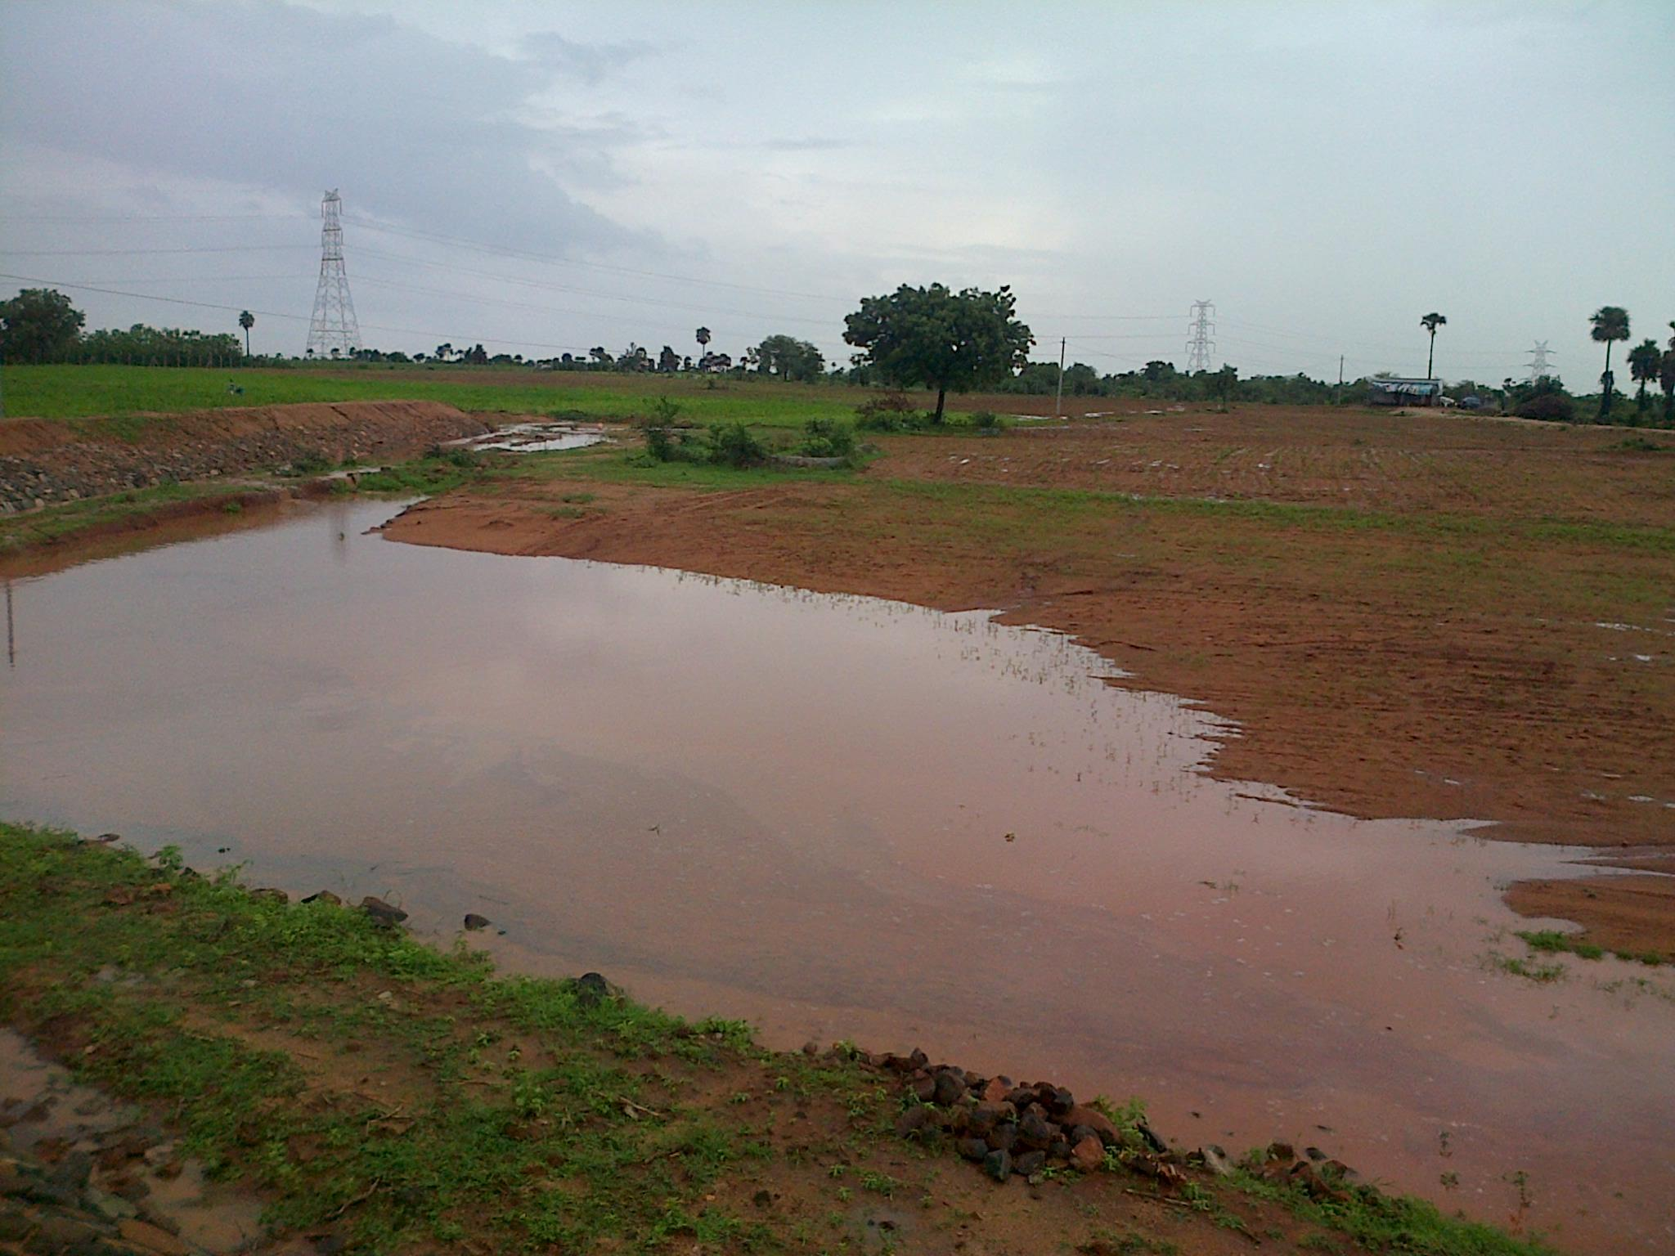
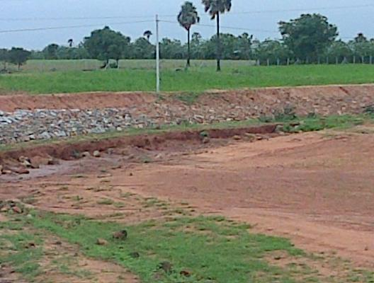
నిండిన చెరువులు(Lined Ponds)

Slide 14
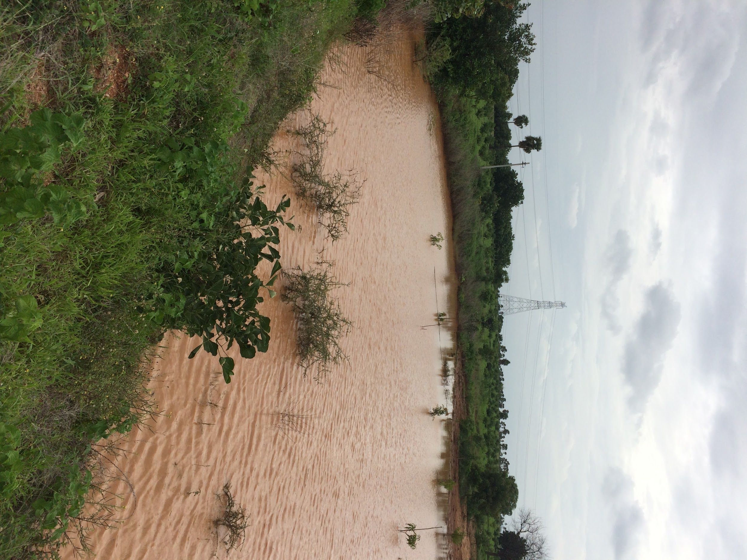
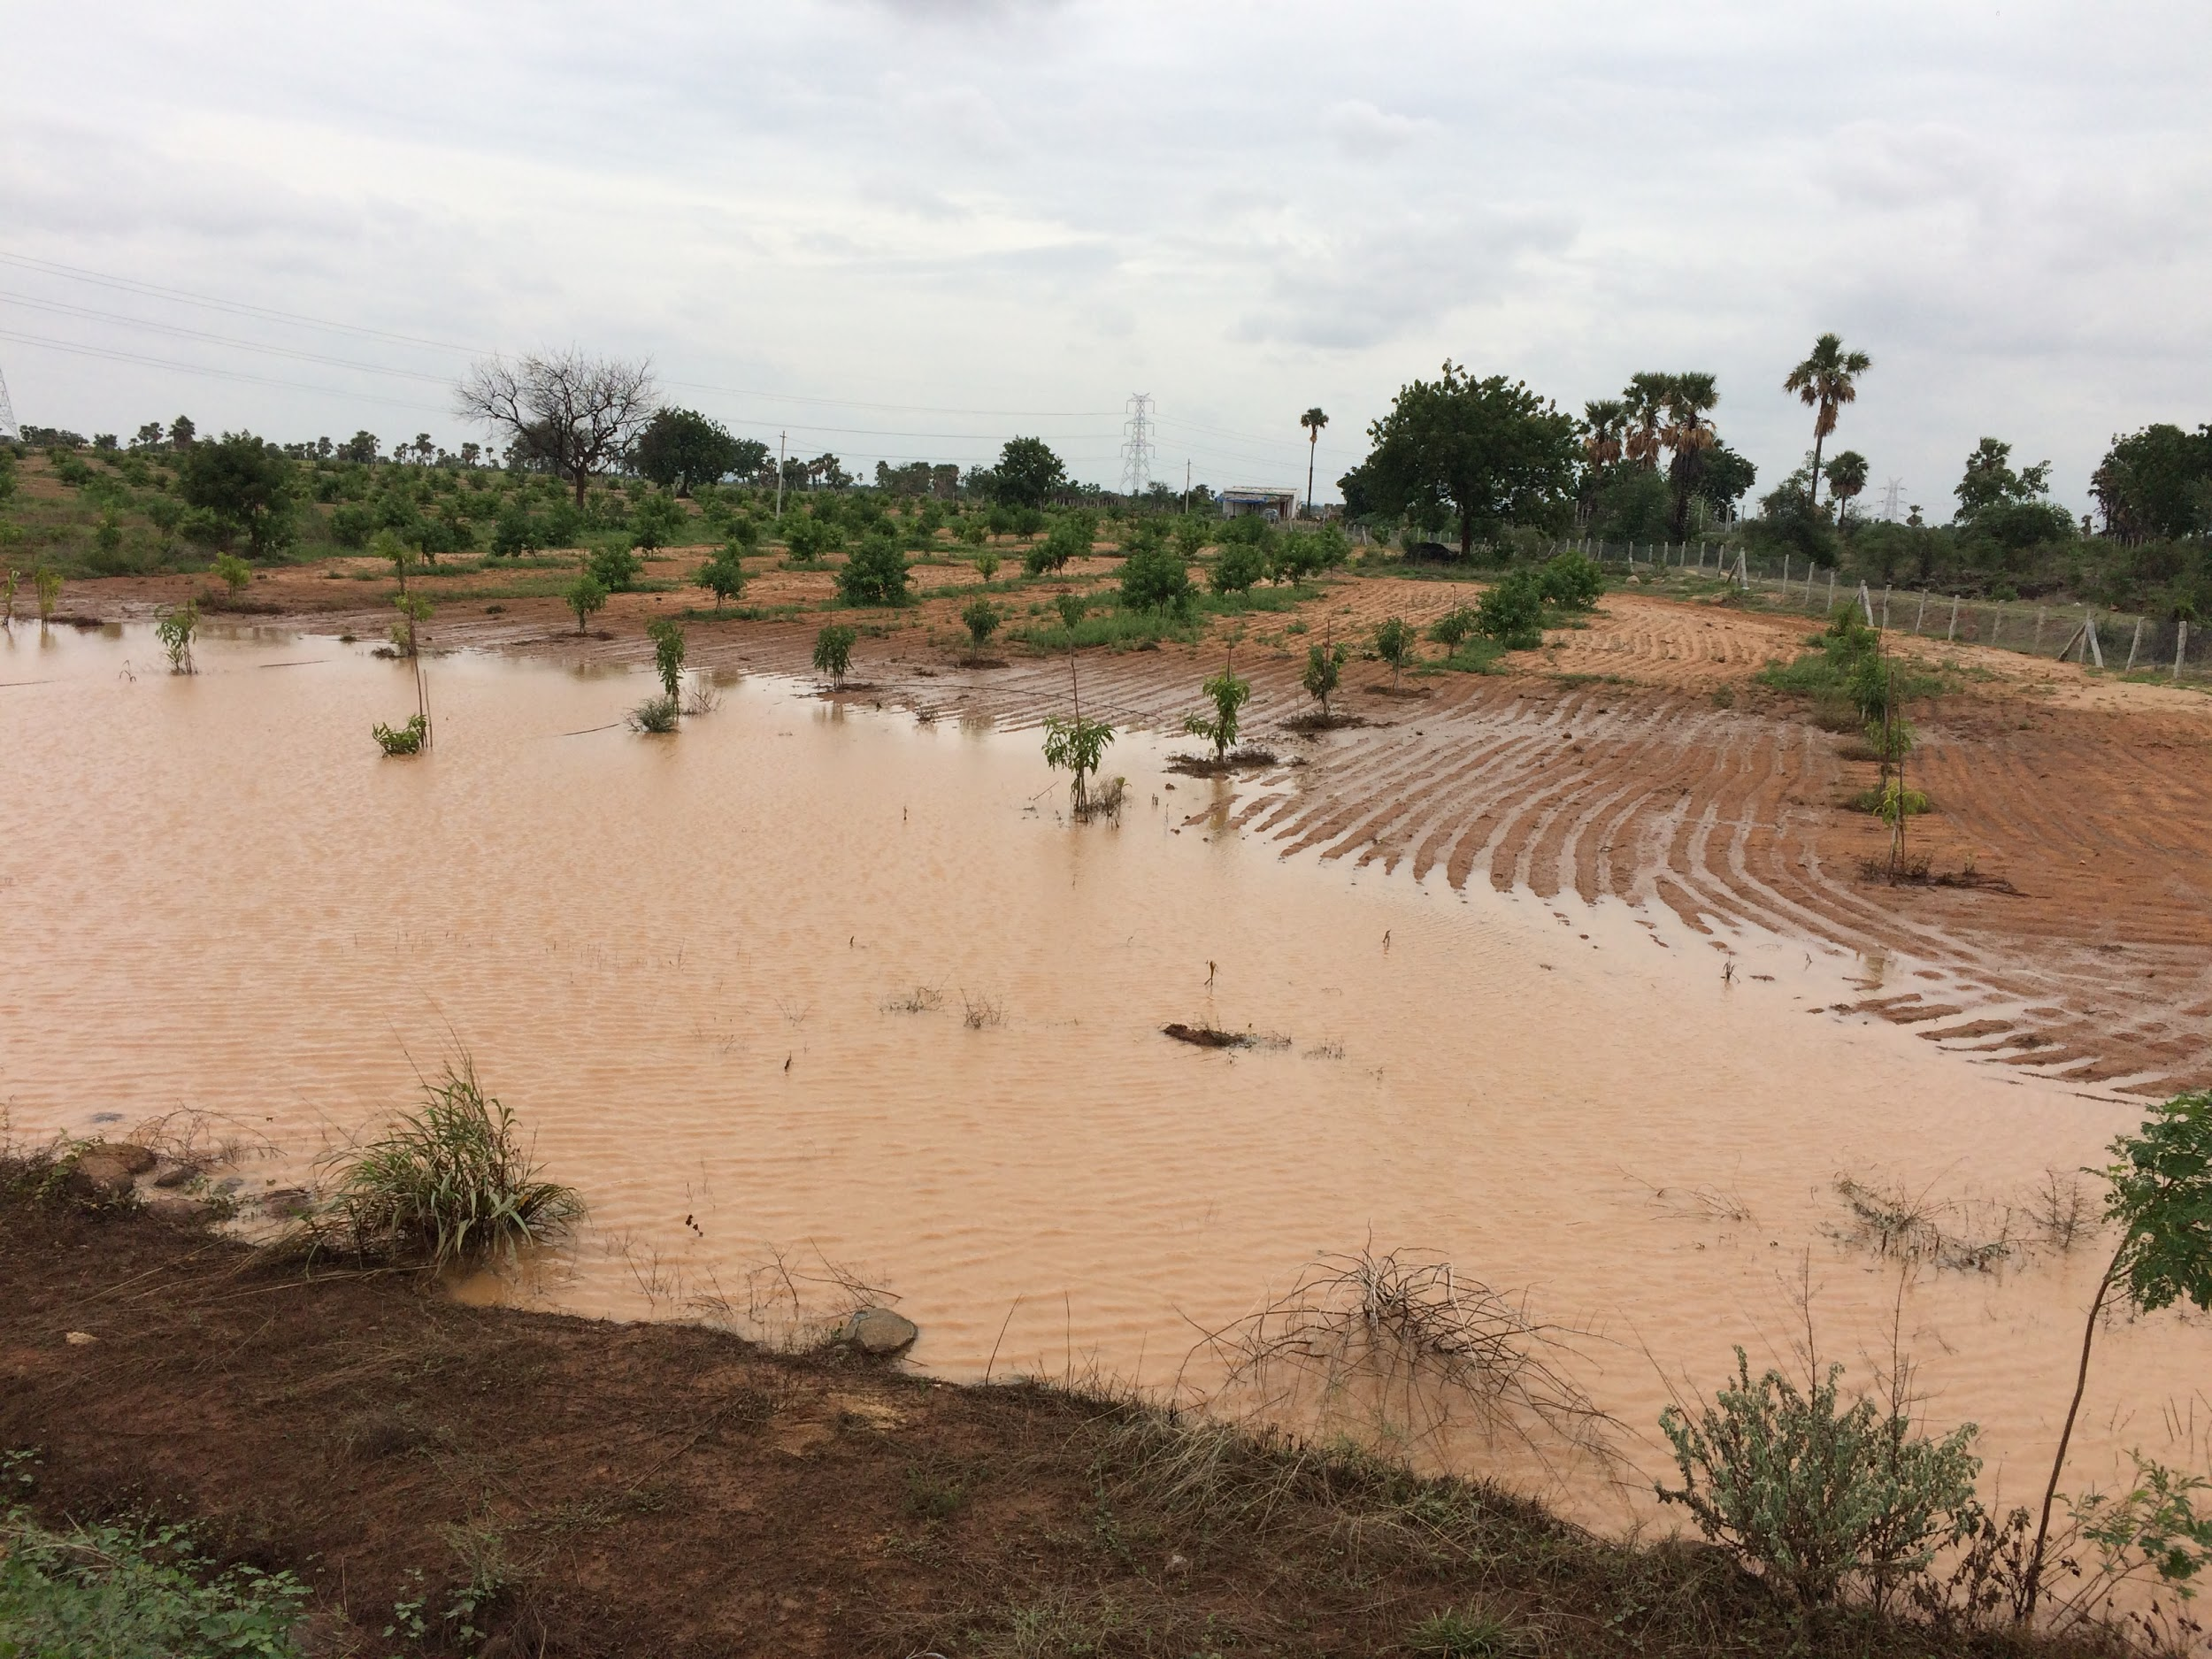
కొనసాగింపు ..

Slide 15
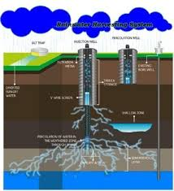
రెండవ పద్ధతి - బోర్‌వెల్ రీఛార్జ్ విధానం

Slide 16
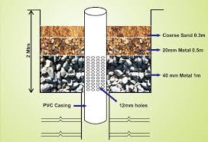
బోర్‌వెల్ రీఛార్జ్ పిట్ యొక్క ముఖ్య భాగాలు
మెష్ యొక్క 2 పొరలు
60-100 మిమీ గ్రానైట్ / మెటల్ రాయి
40 మిమీ మెటల్ రాయి
10-20 మిమీ మెటల్ రాయి
ఇసుక కంకర
ఇటుకలు
ఇసుక
సిమెంట్

Slide 17
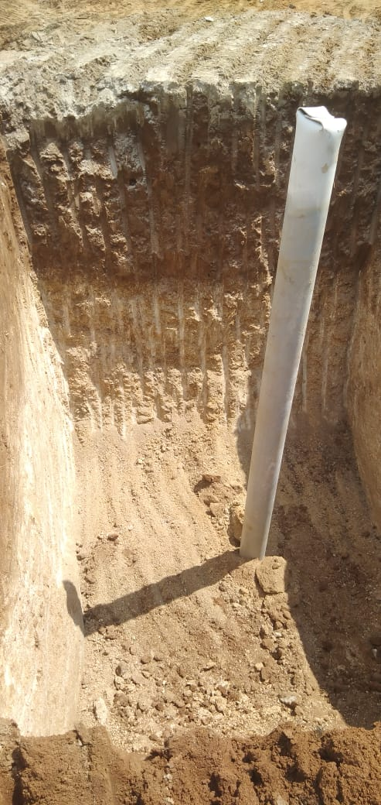
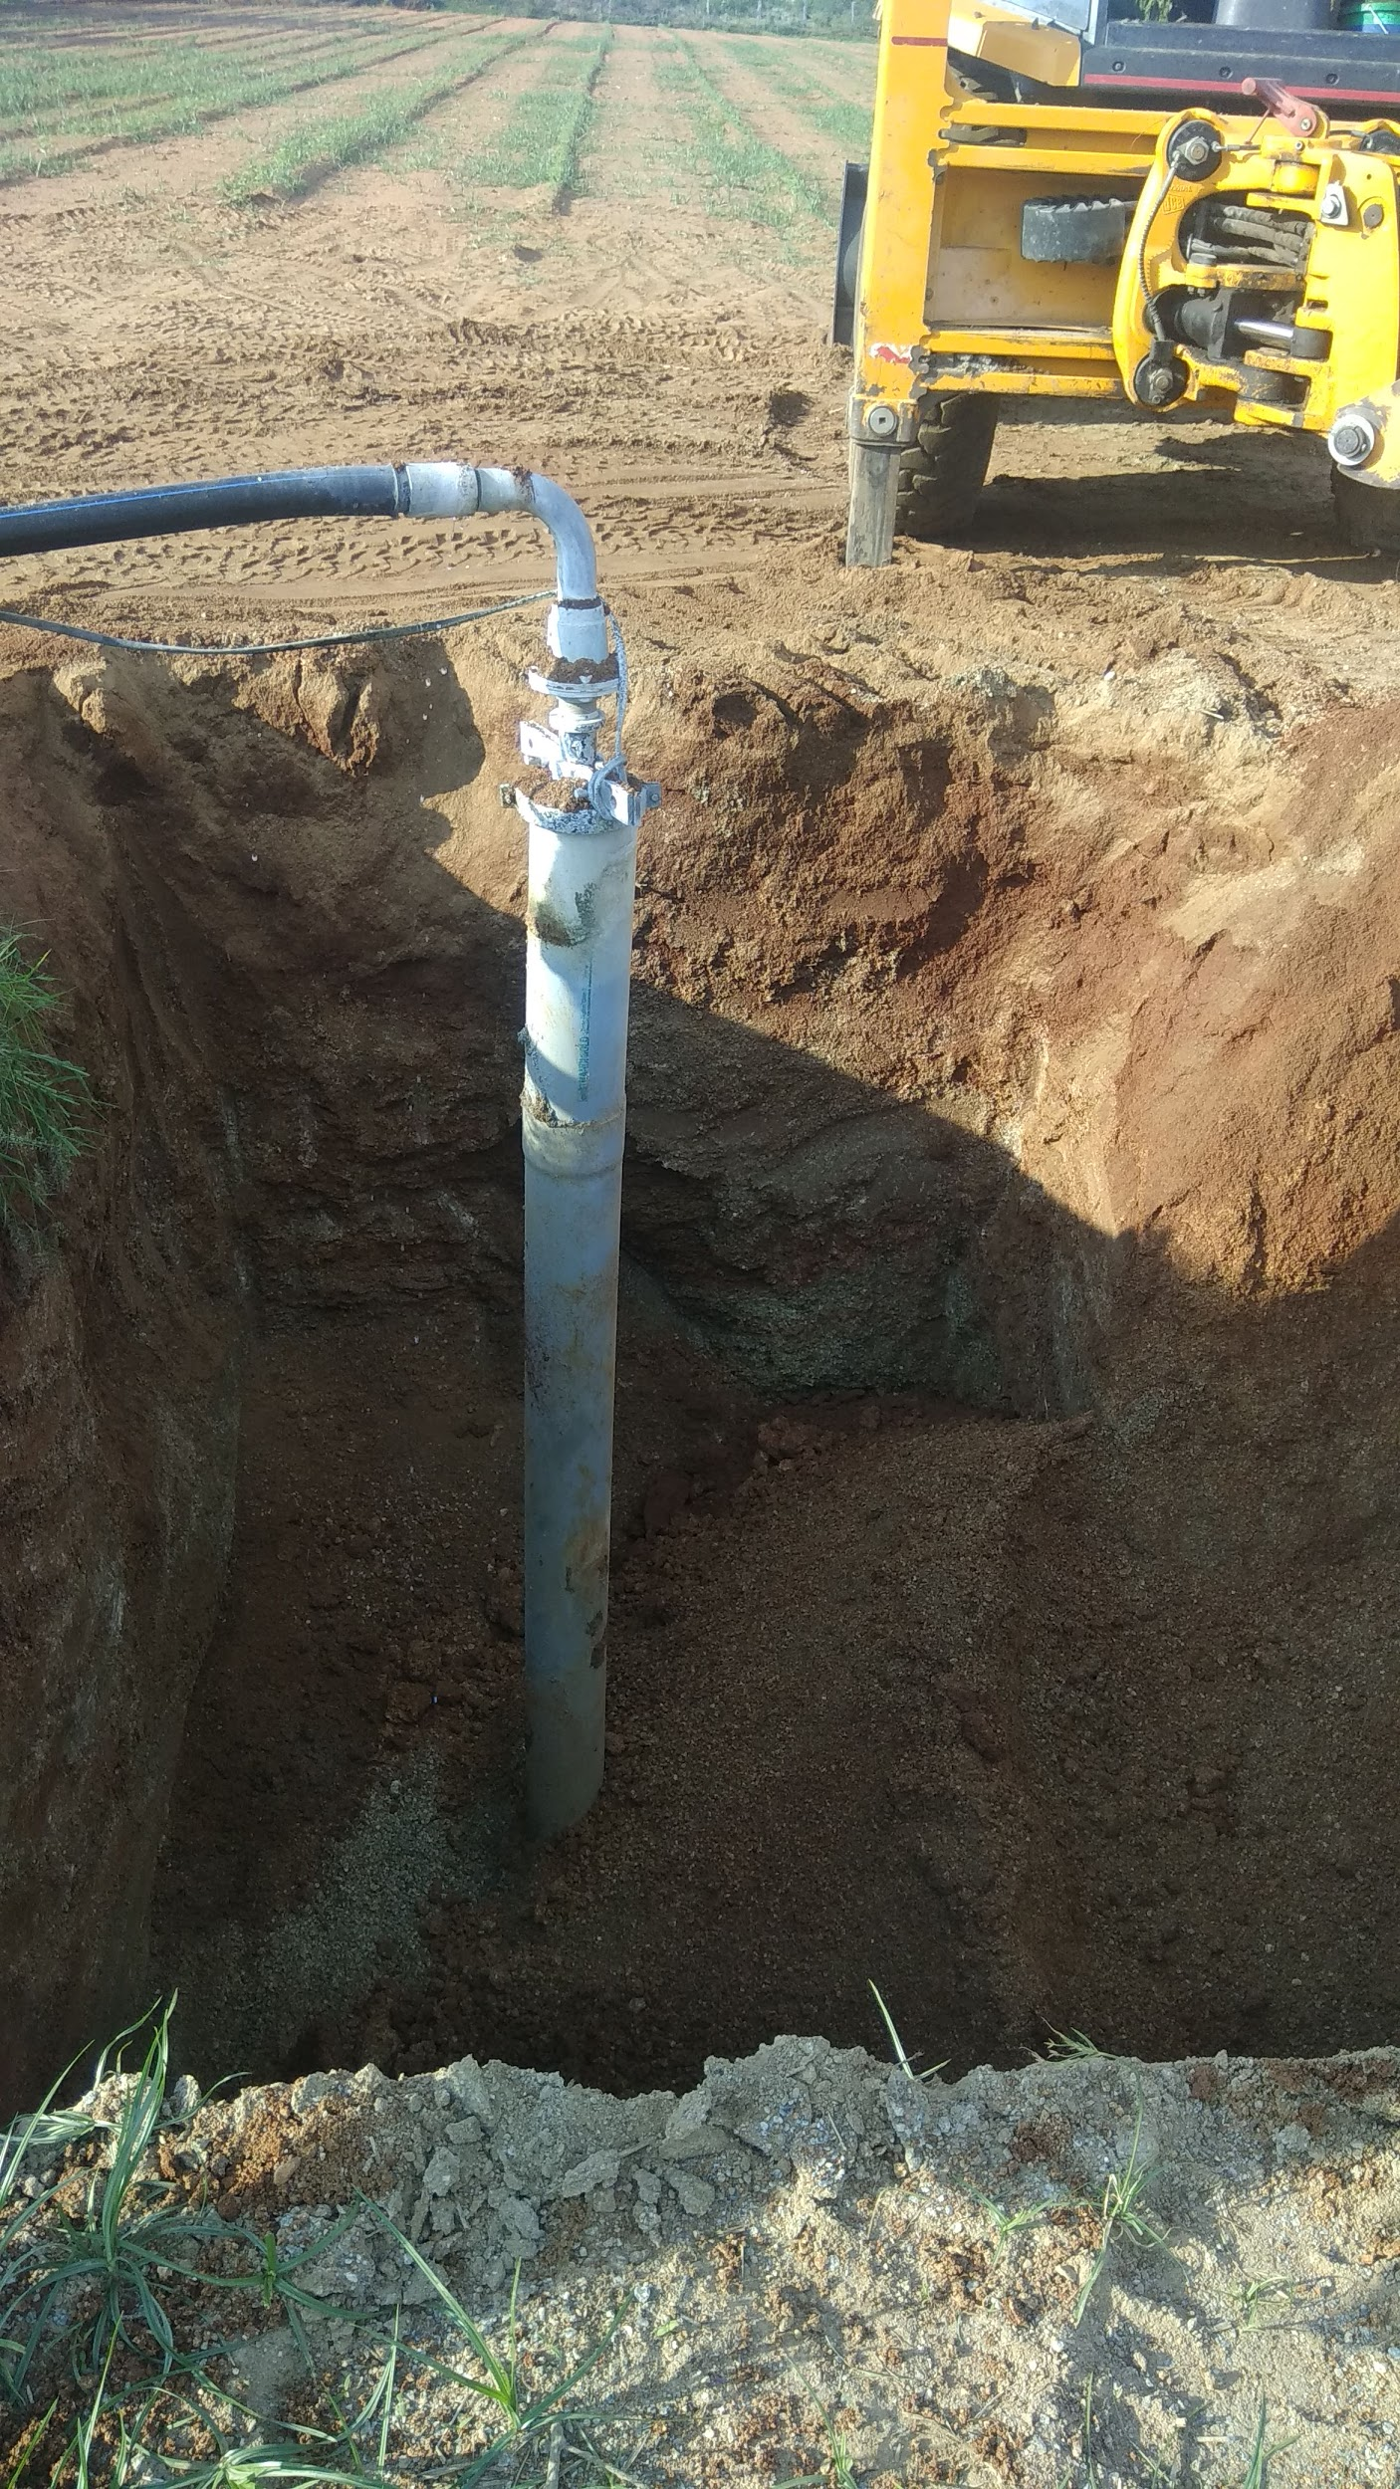
పిట్ సైజు 3mx3mx3m

Slide 18
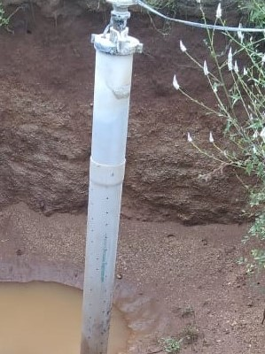
జిగ్ జాగ్ పద్ధతిలో 8-10 మిమీ రంధ్రాలను పంచ్ చేయండి

Slide 19
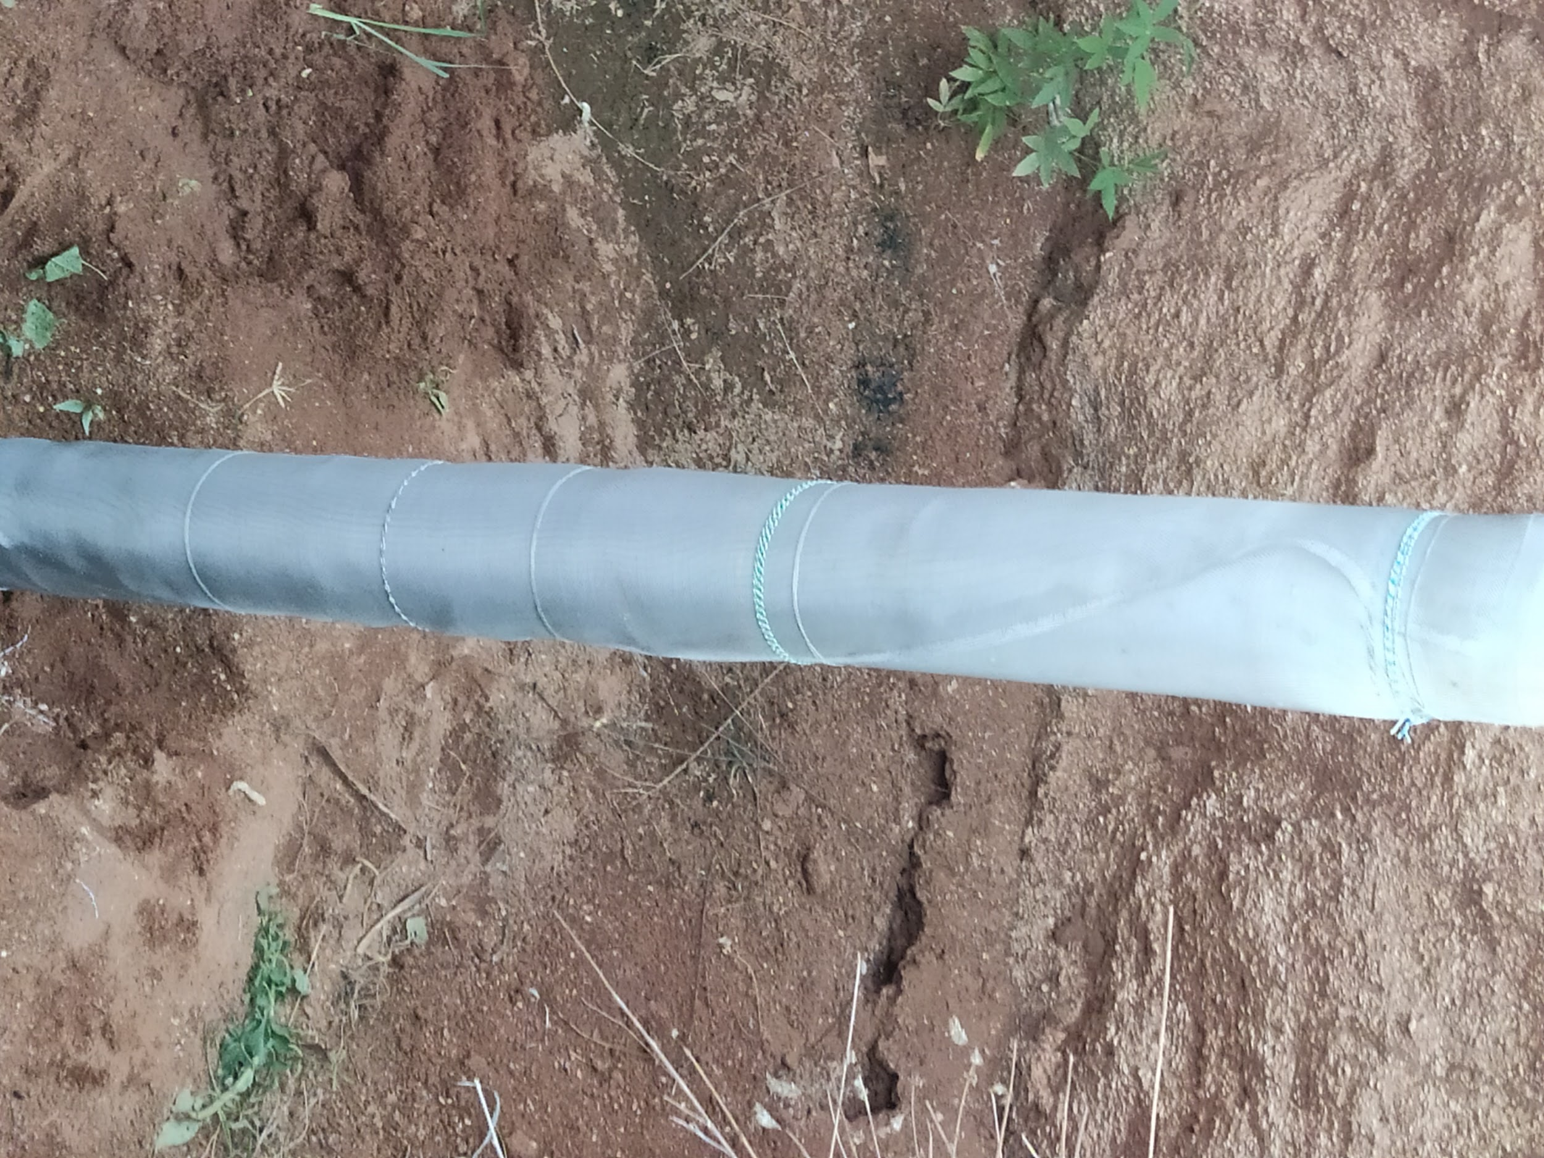
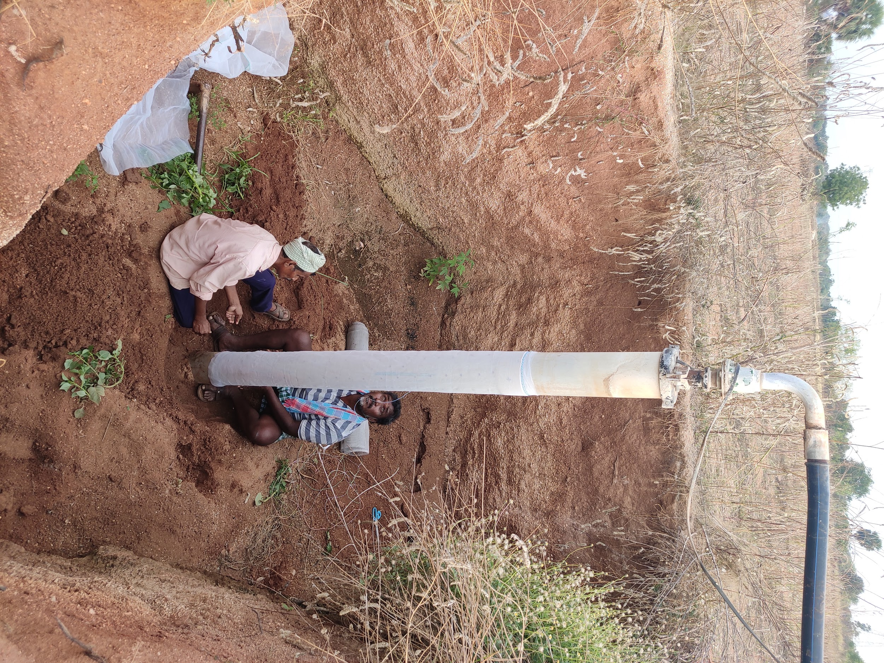
మెష్ యొక్క 2 స్థాయిలతో సురక్షిత కేసింగ్

Slide 20
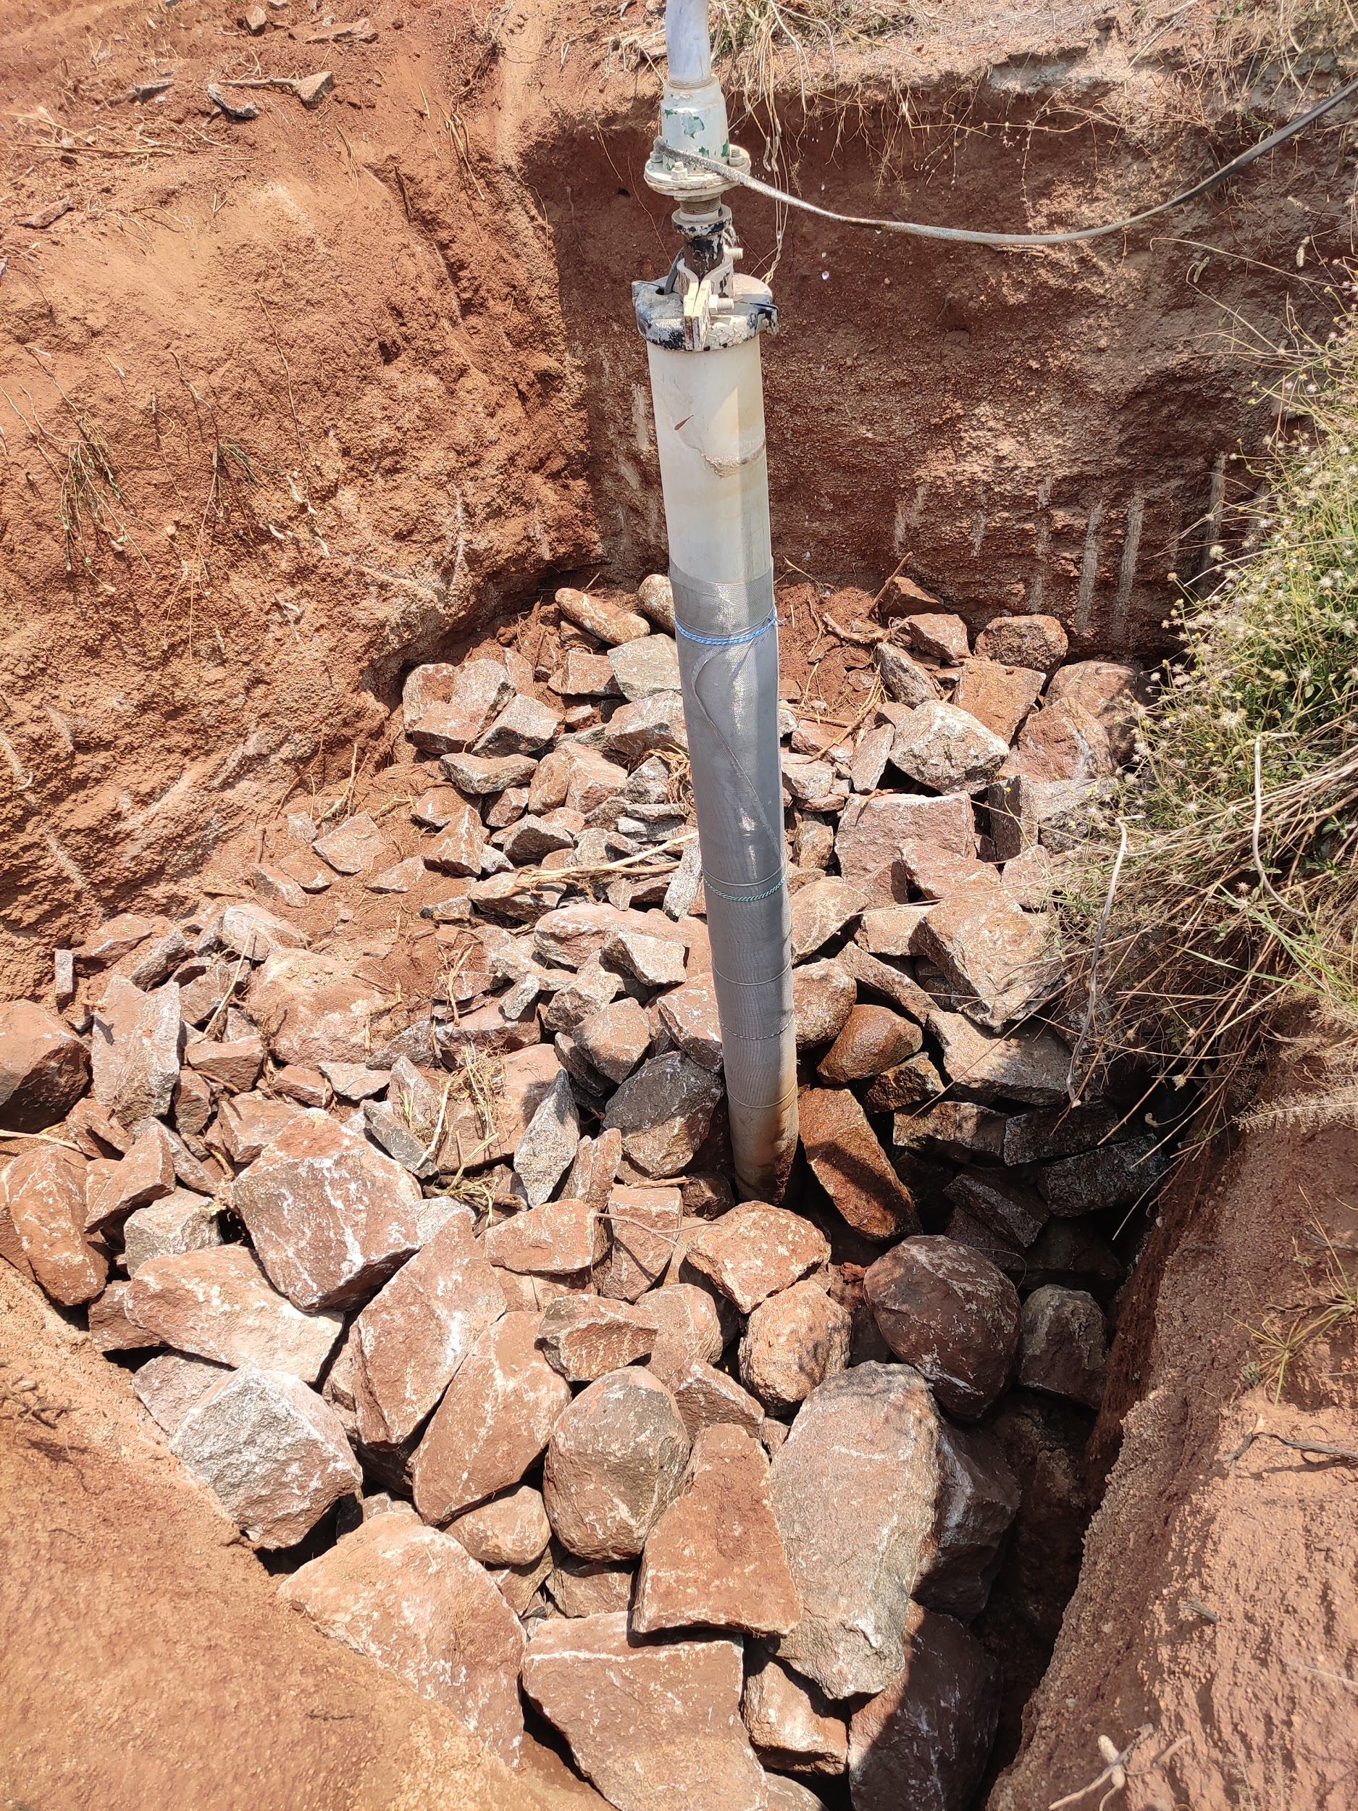
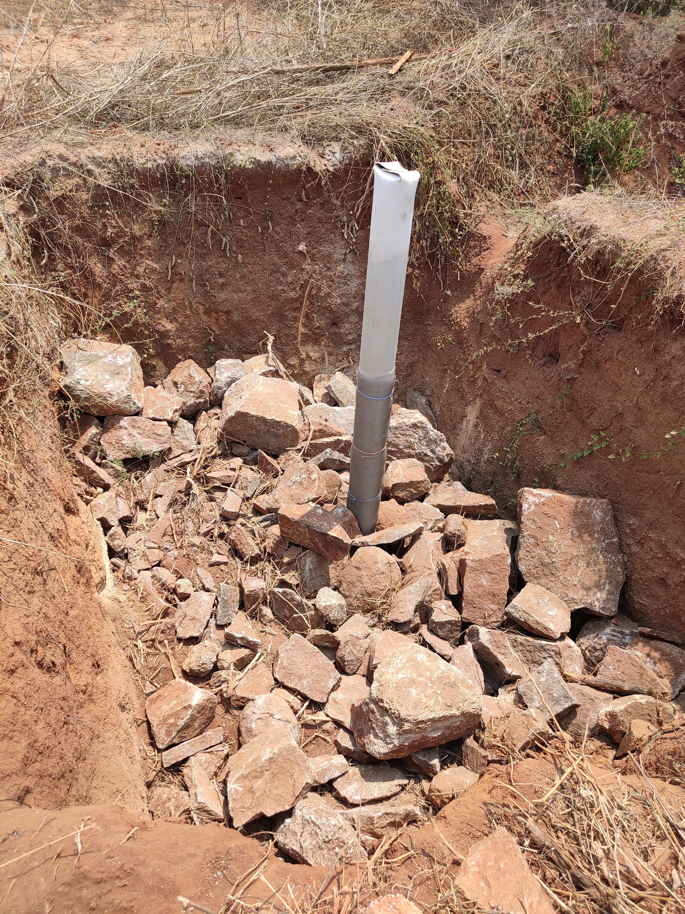
1 మీటర్ వరకు పెద్ద రాళ్ళతో నింపండి

Slide 21
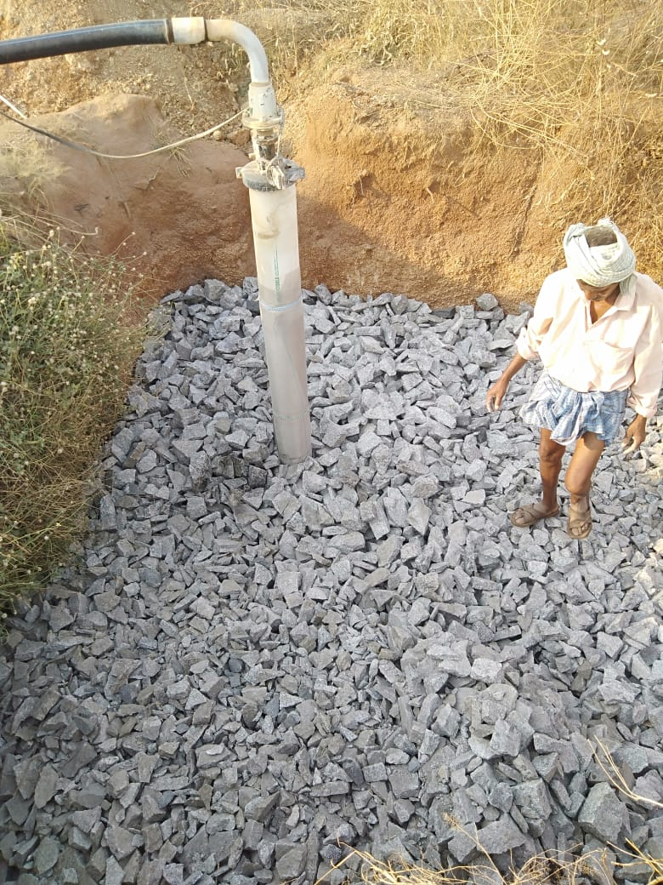
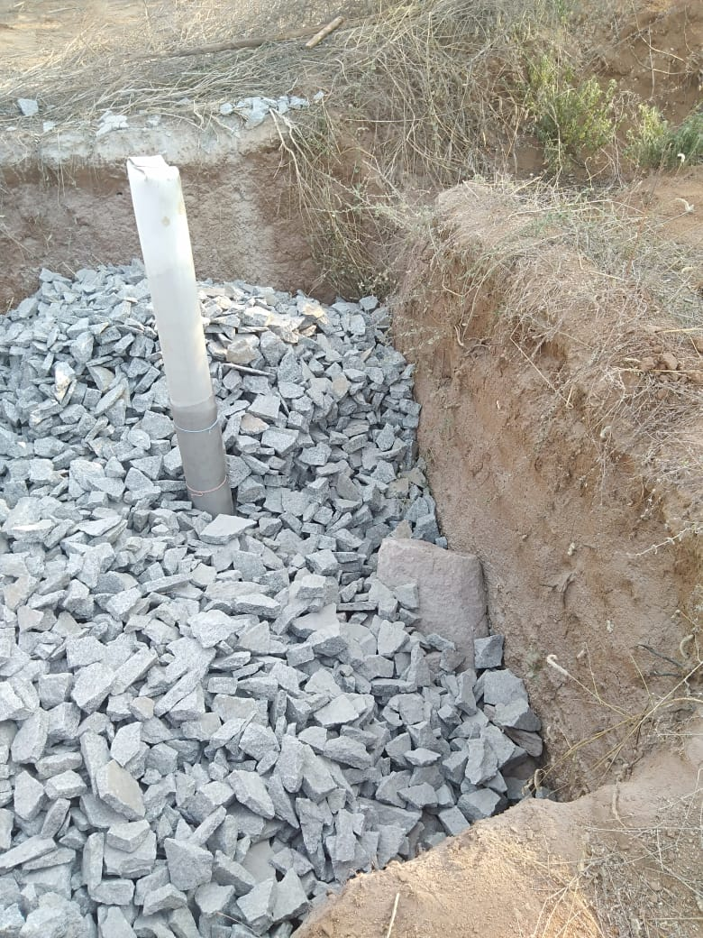
0.60 మీటర్ వరకు 40 మిమీ లోహంతో నింపండి

Slide 22
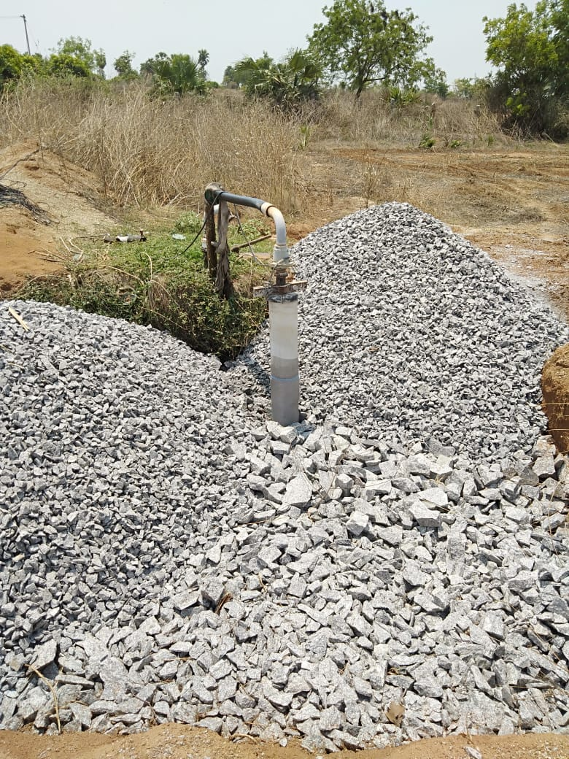
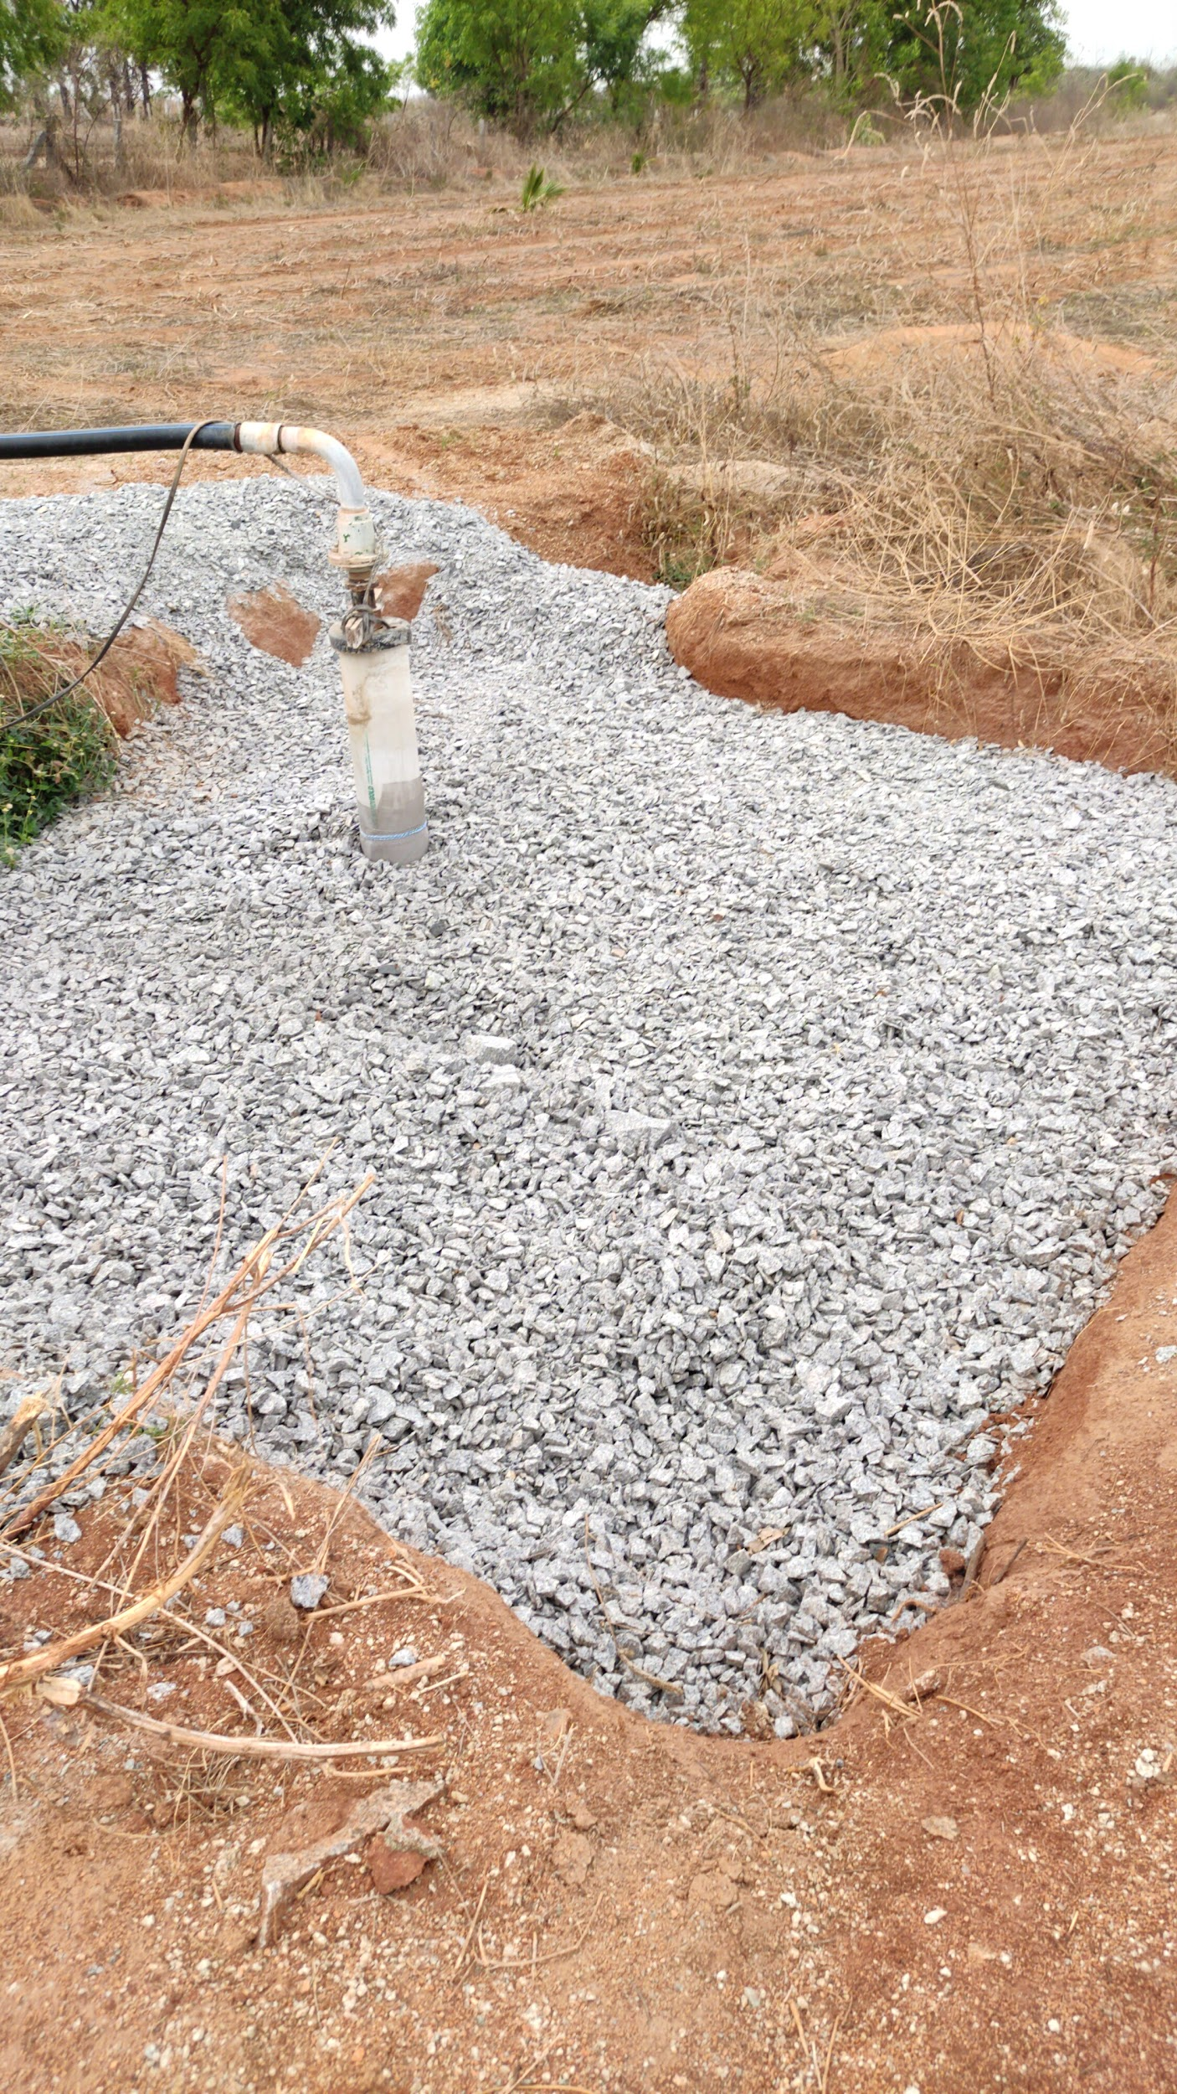
0.40 మీటర్ వరకు 10-20 మిమీ లోహంతో నింపండి

Slide 23
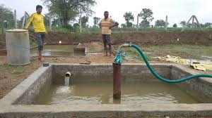
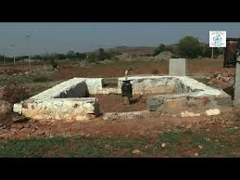
పంట గొయ్యి చుట్టూ 6-12 అంగుళాల గోడను నిర్మించండి

Slide 25
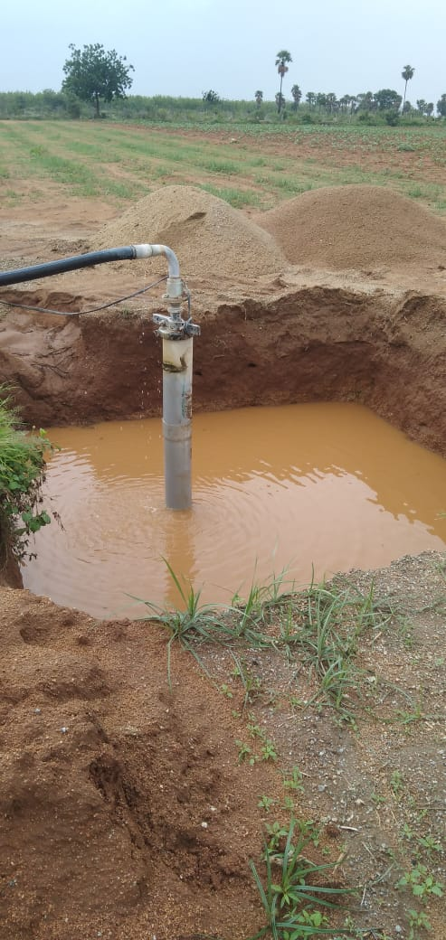
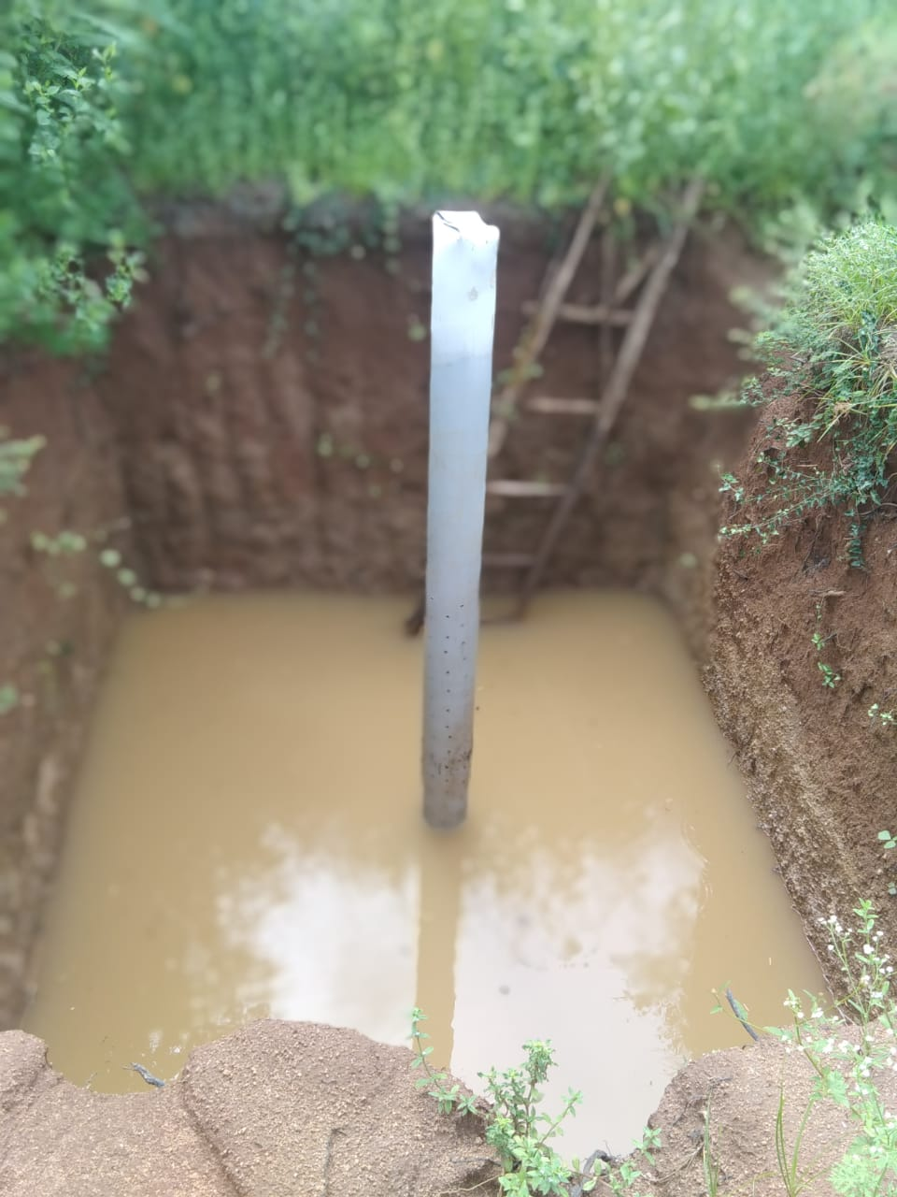
పరిశీలనలు

Slide 26
ఖర్చులు మరియు ప్రయోజనాలు
బోర్‌వెల్ రీఛార్జ్ ఏర్పాటు కోసం అయ్యే ఖర్చులు
బోర్‌వెల్ రీఛార్జ్ ఏర్పాటు ప్రయోజనాలు

Slide 27
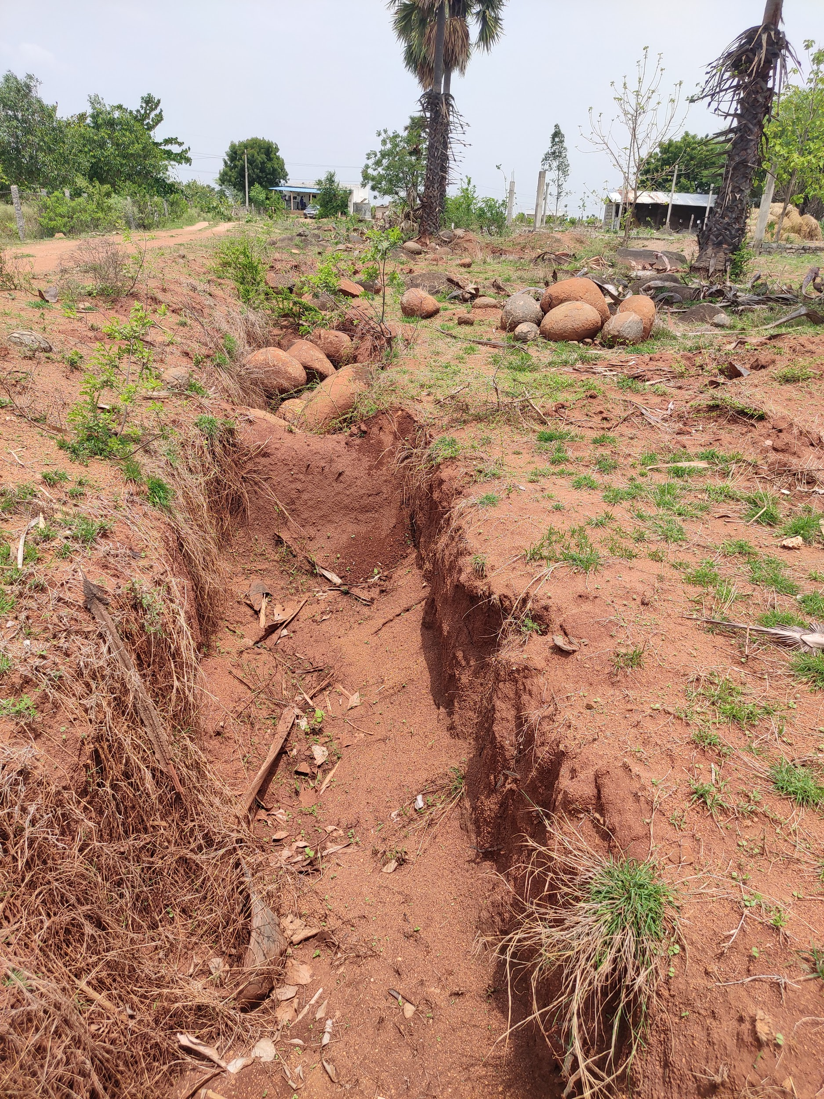
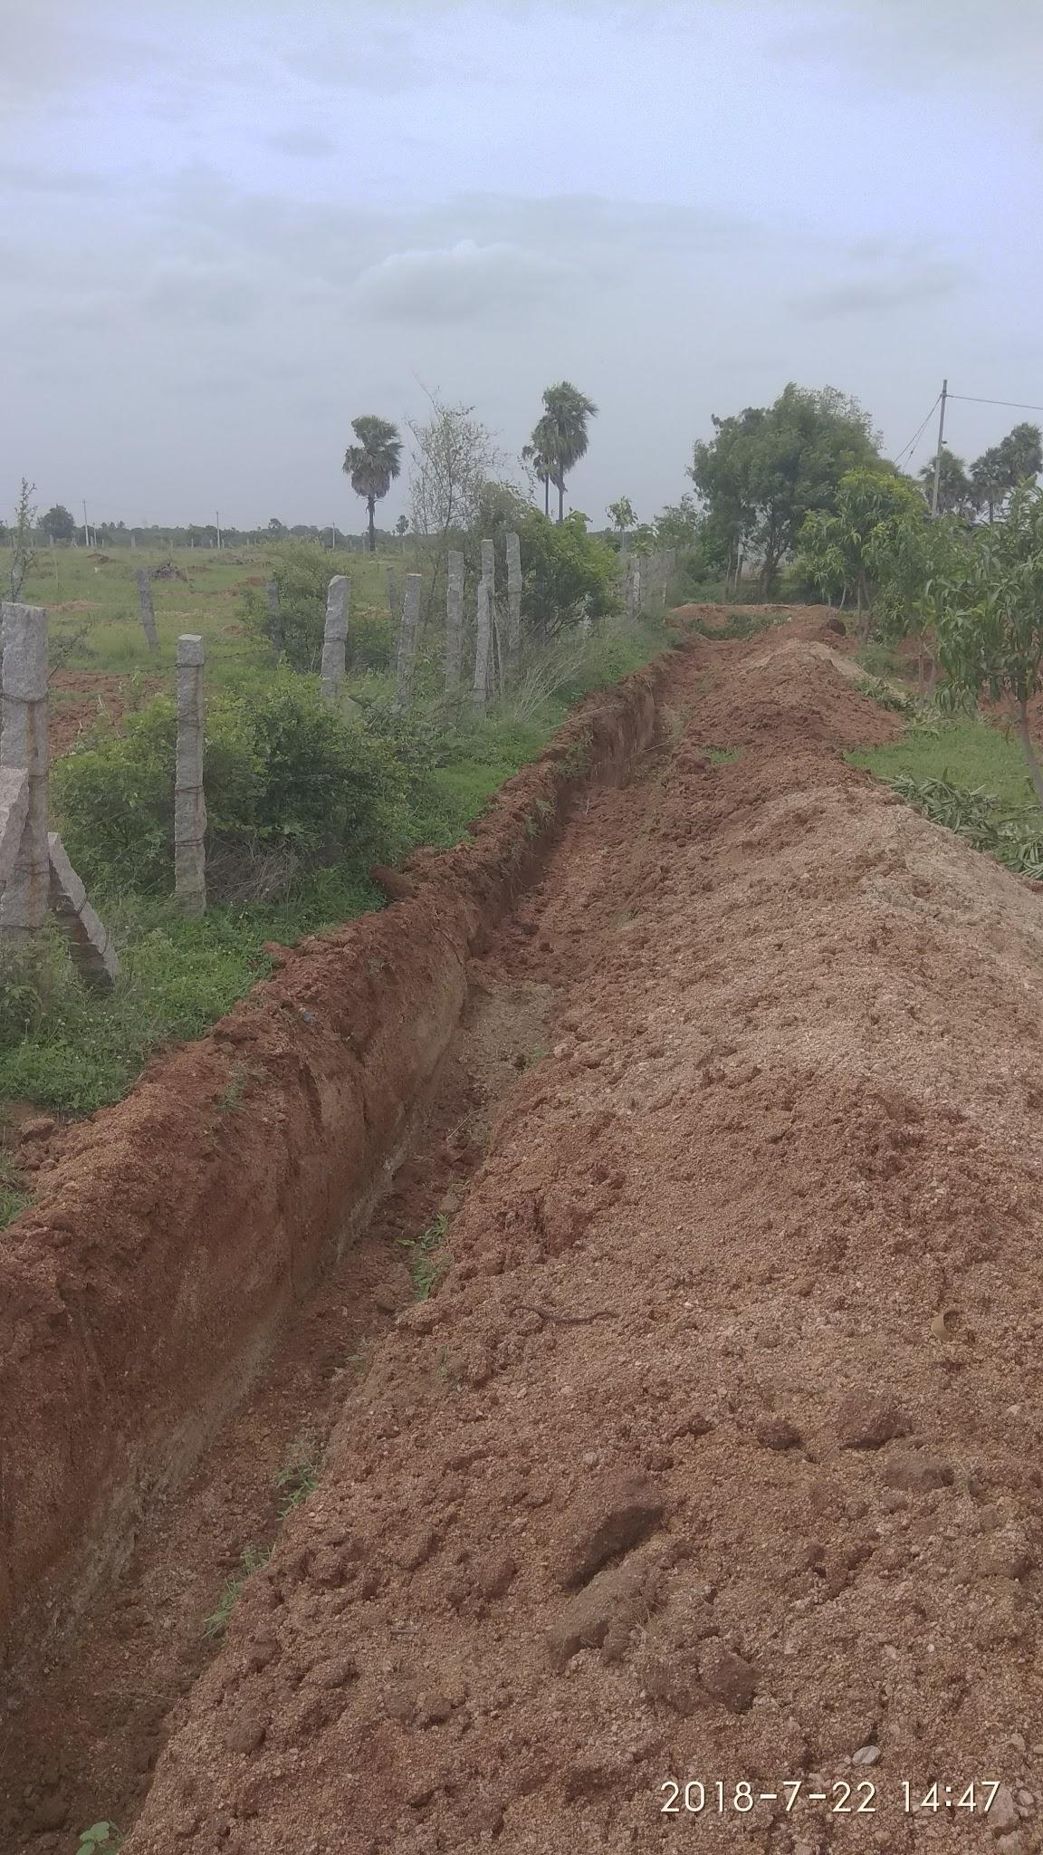
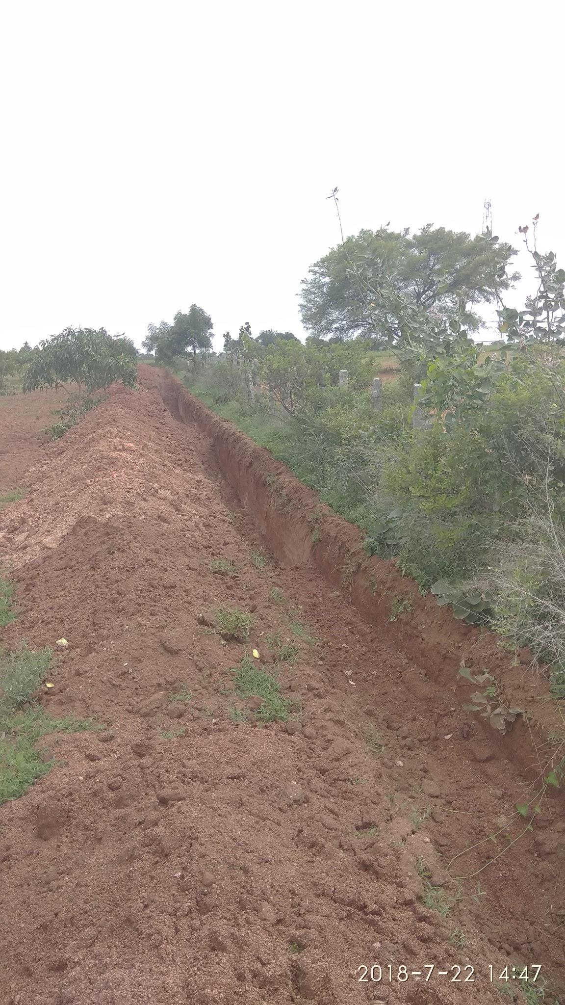
మరొక పద్ధతి - కందకాలు రీఛార్జ్ చేయండి

Slide 28
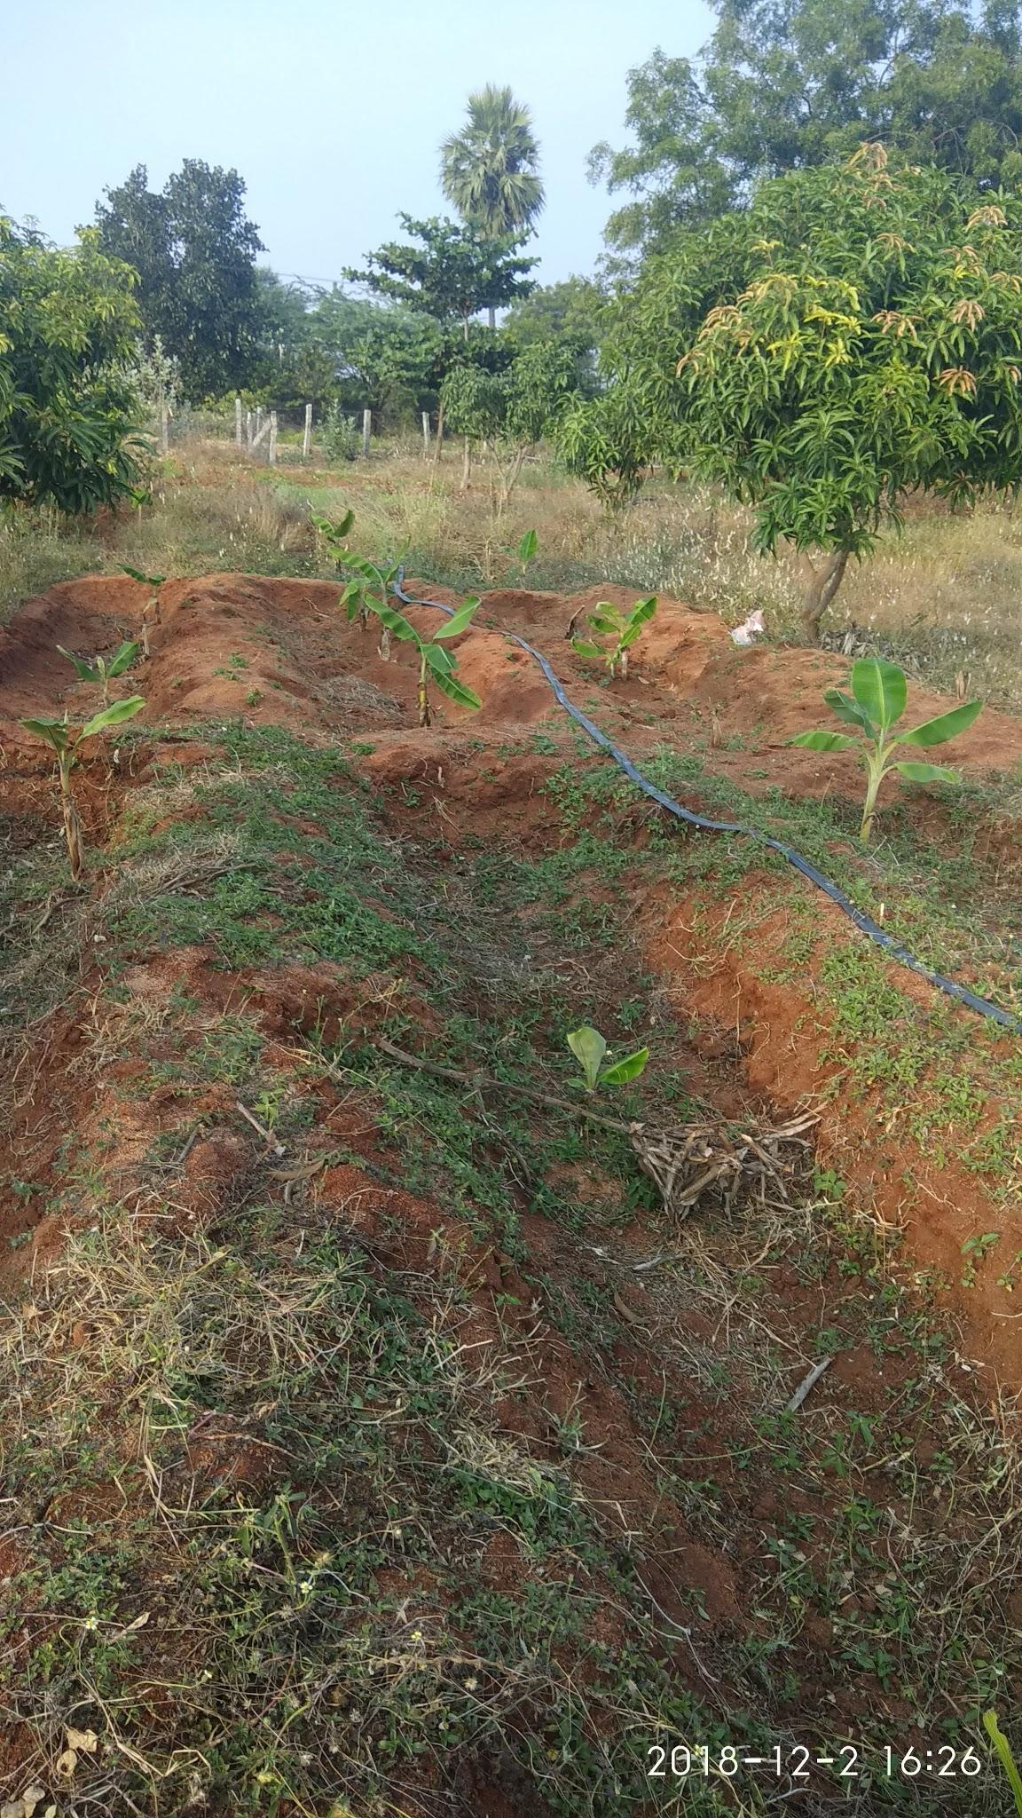
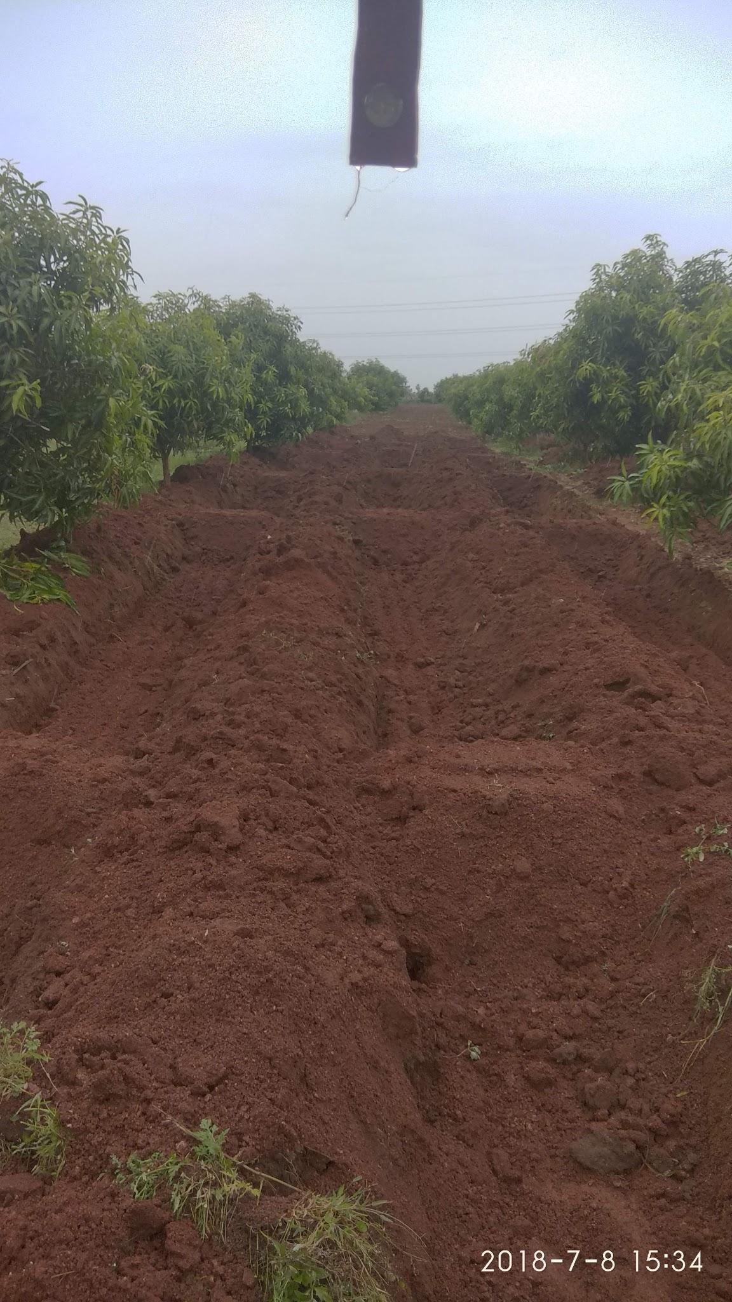
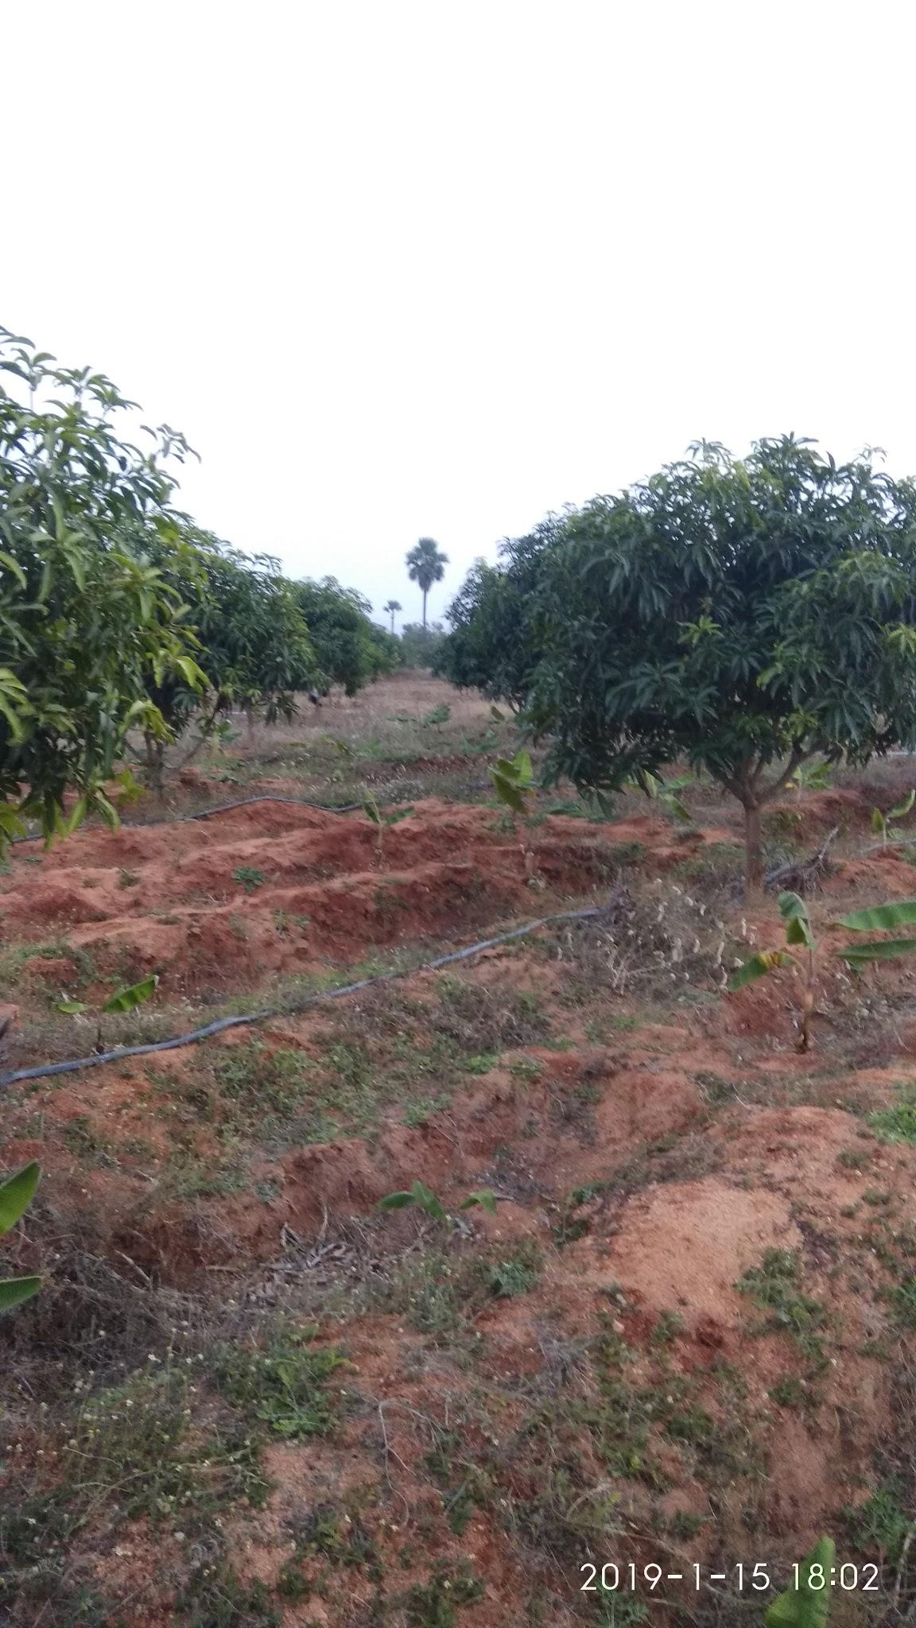
కట్టలు మరియు పార్శ్వాలు(Bunds & Laterals)

Slide 29
ఖర్చులు మరియు ప్రయోజనాలు
కందకాలు ఏర్పాటు కోసం అయ్యే ఖర్చులు
కందకాలు నిర్మించడం వల్ల ప్రయోజనాలు

Slide 30
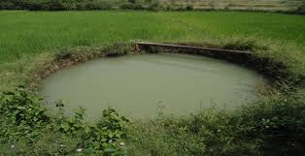
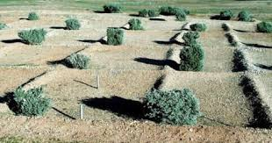
నల్ల నేలల్లో నీటి సంరక్షణ
ఇసుక నేలల్లో నీటి సంరక్షణ

Slide 31
ధన్యవాదాలు - గ్రామభారతి
నీటి సంరక్షణకు సంబంధించి దయచేసి ఏవైనా ప్రశ్నలు మరియు సలహాల కోసం గ్రామభారతి కార్యాలయ నంబర్ క్రింద చేరుకోండి

Slide 32
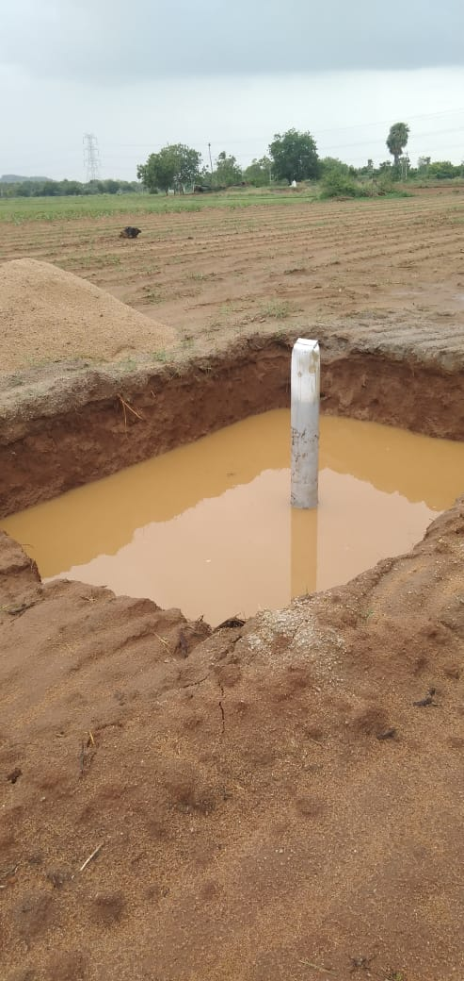
Observations

Slide 34
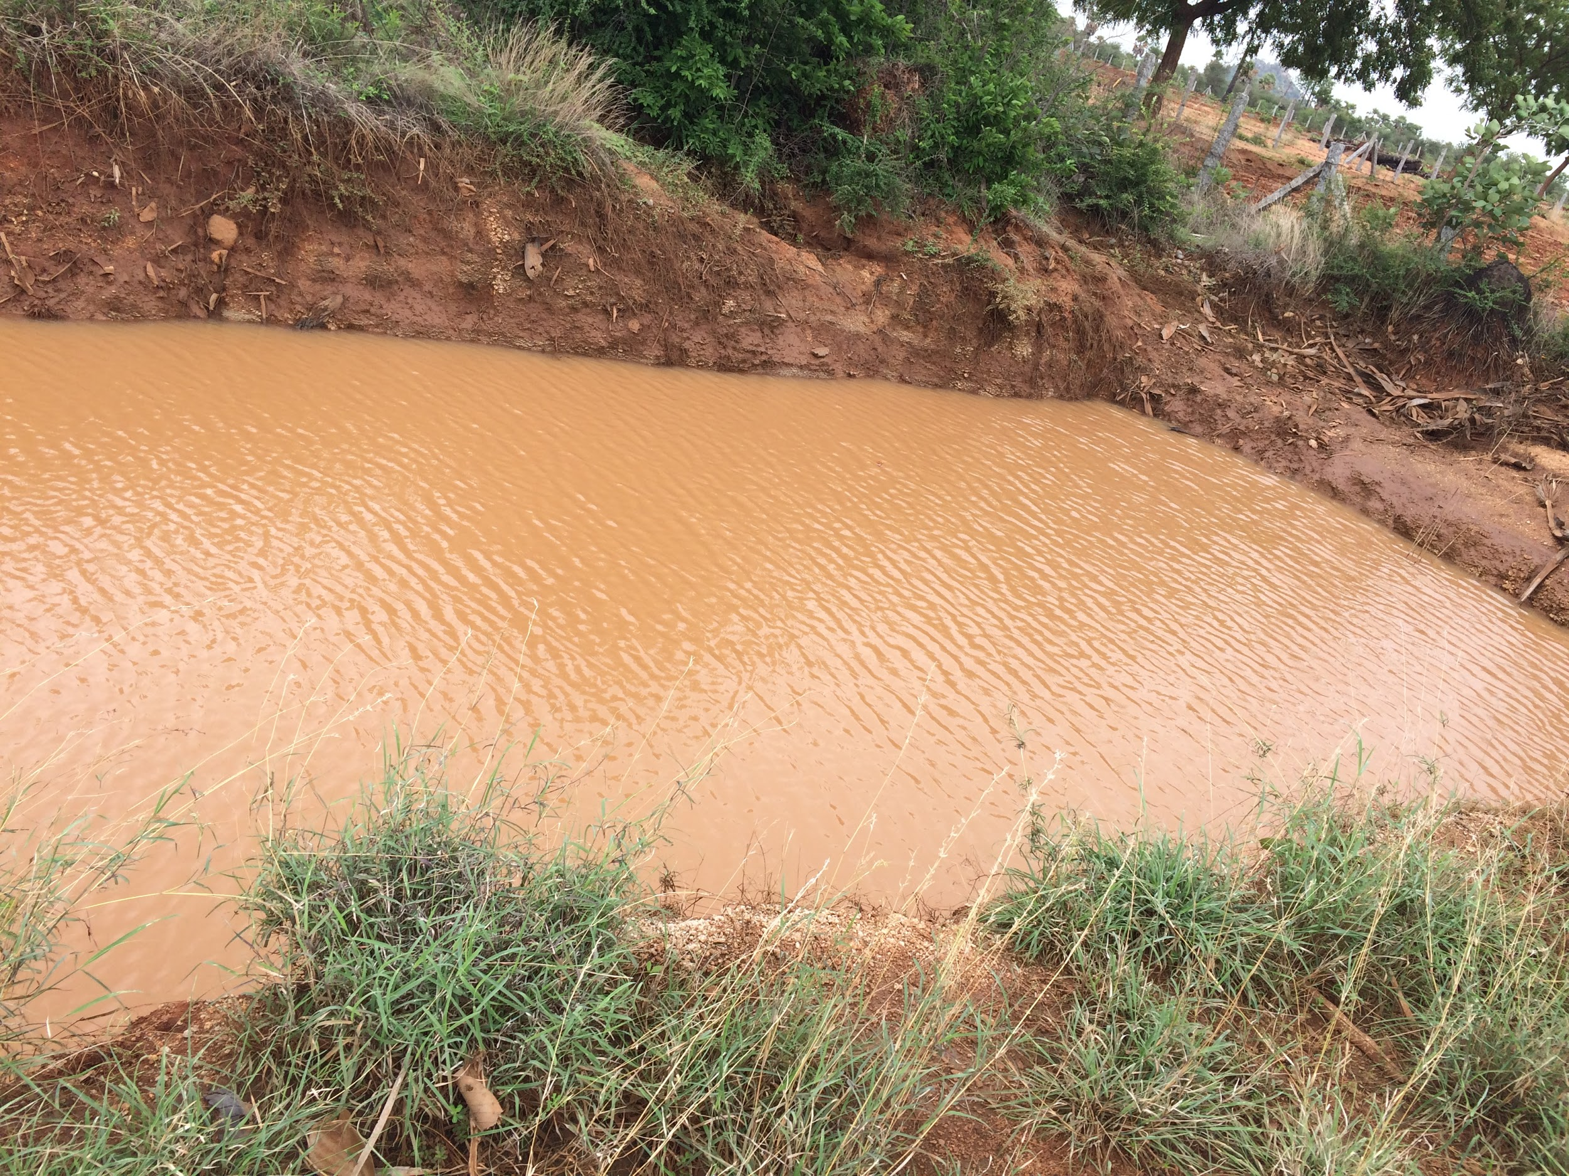
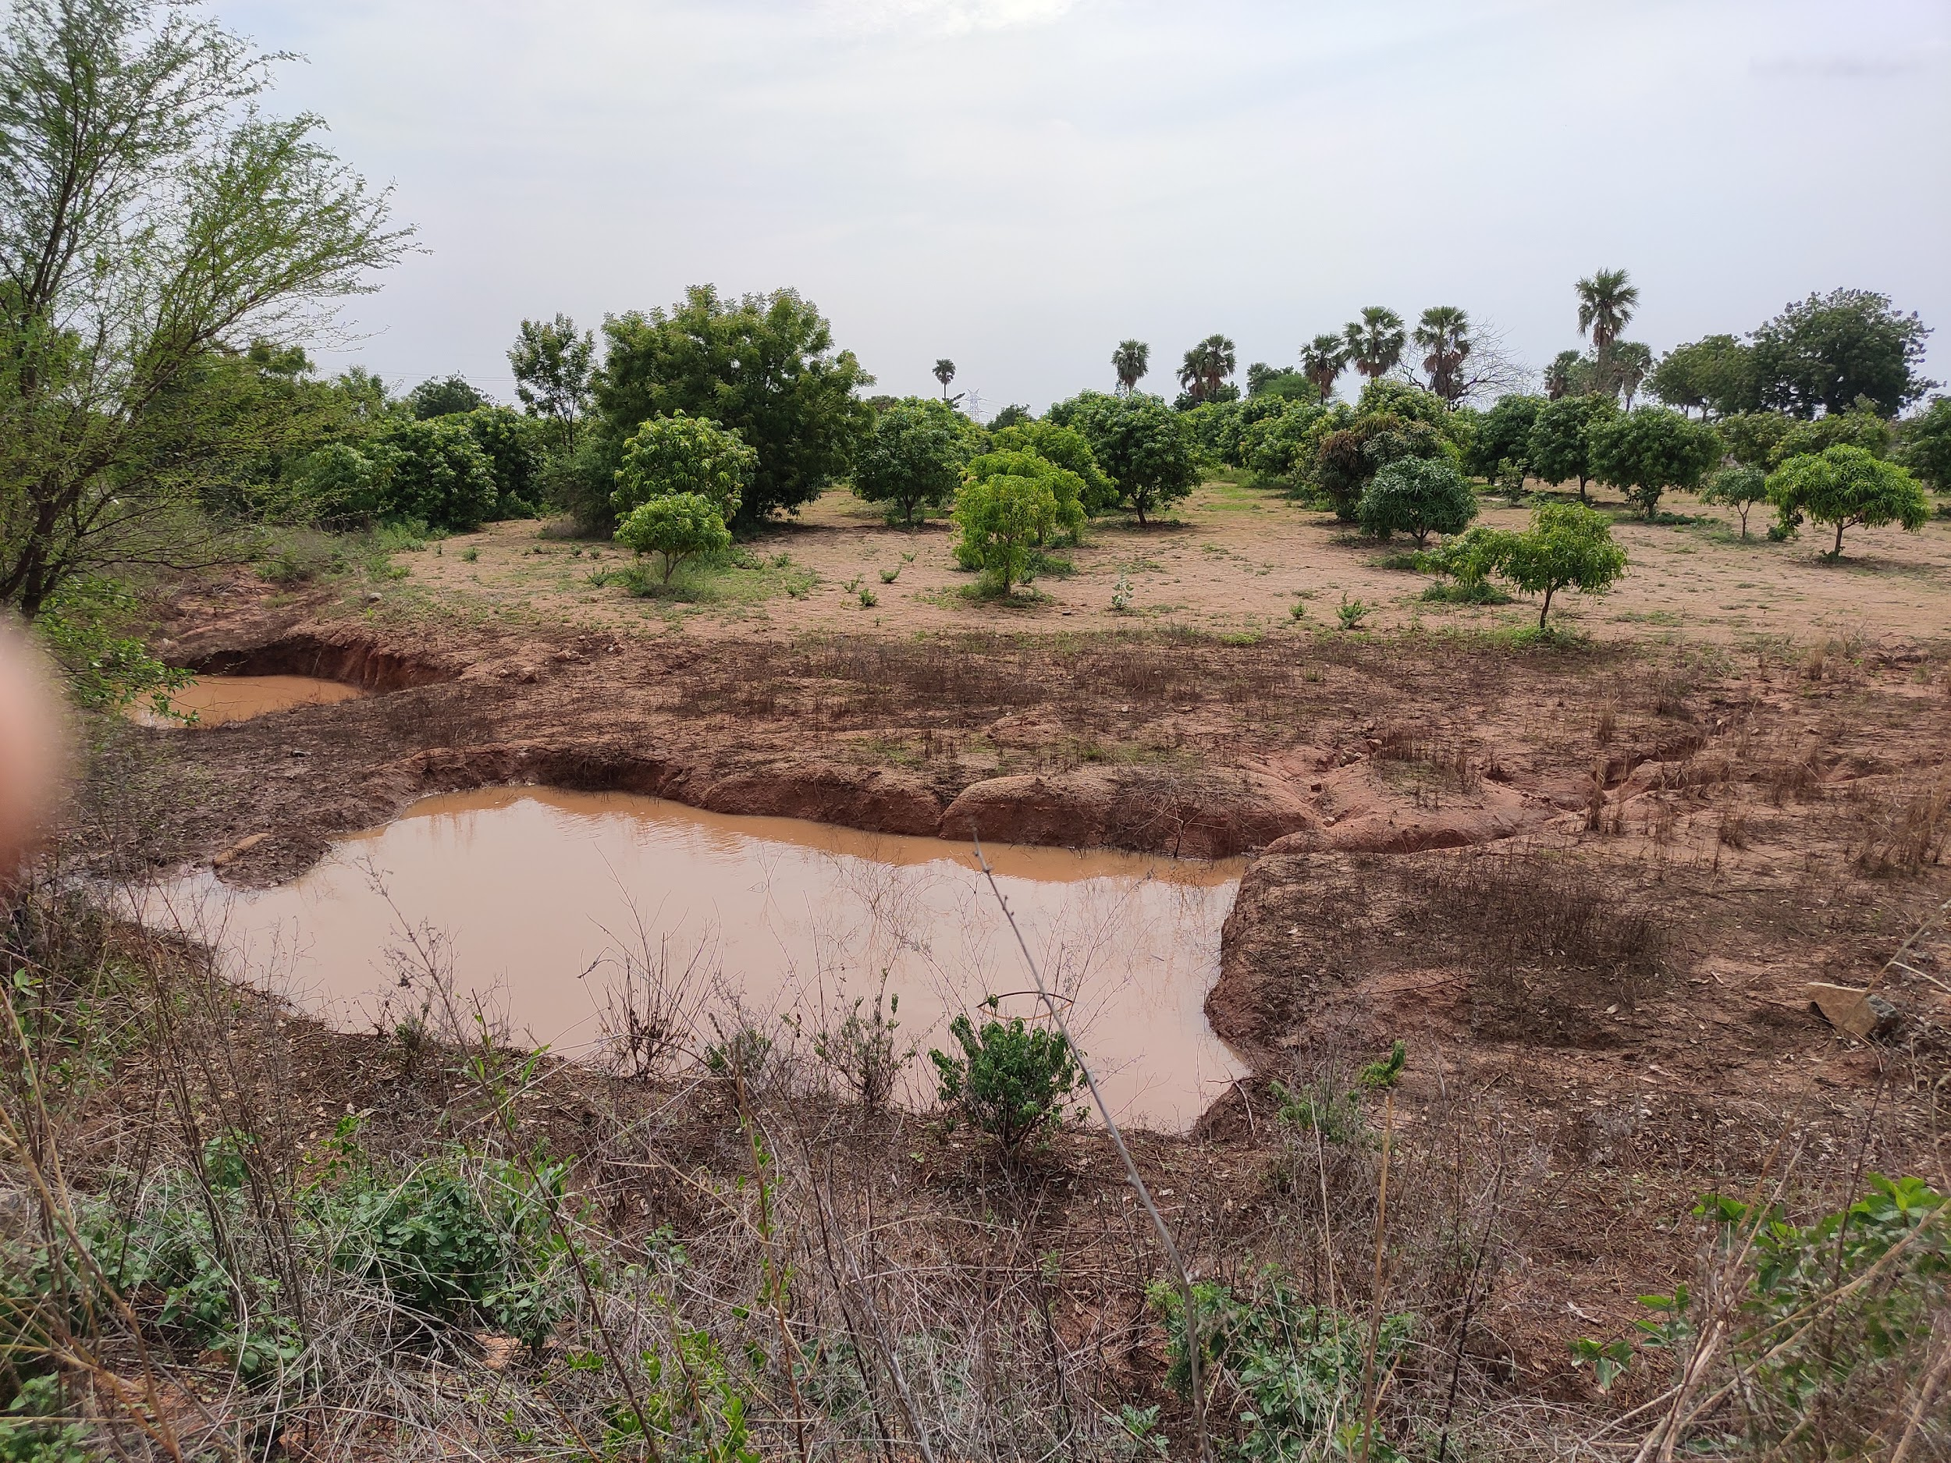
Recharge Pits

Slide 35
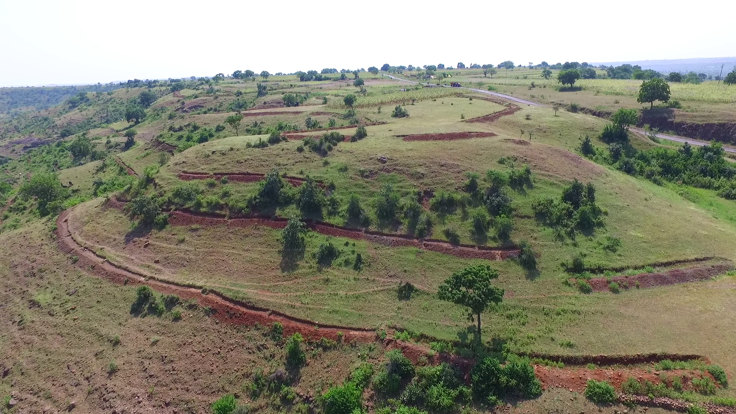
CONTOUR LINES & TRENCHES

Slide 36
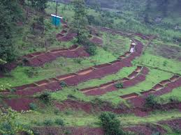

Slide 37
Black Soils
Sandy Soils

Slide 38
Farmer’s way of Harvesting
Small Structures
Bunds
Contours
Trenches
Soak Pits
Gully Plugs

Slide 39
On Surface - Reuse methods
Medium size Structures
Ponds
Farm Ponds
Check Dams
Weirs
Underground Tanks

Slide 40


Gully Plug

Slide 41


Percolation Tanks

Slide 42
Farm Ponds

Slide 43
Recharge of ground water
Small Farmer
Pits
Trenches
Contour Bunds
Borewell Recharge
Gully Plugs
Gabion Structure
Large Farmer
Bhungroo
Percolation Tank
Check Dams
Ground water Dams

Slide 44


Gabion

Slide 45



Slide 46


Check Dam & Weirs

Slide 47
Bhungroo System

Slide 48


Slide 49


Contour Furrows & Trenches

Slide 50


Other Countour models in hill slopes

Slide 51


Thank You

